Slide 1
アナログ開発ツールの使い方 (東海理化＝TR10)
森 瑞紀 (Mizuki Mori) , https://github.com/3zki
今村 謙之（Noritsuna Imamura）
Rev.1

Slide 2
アジェンダ
開発ツールの紹介、PDKの中身
アナログLSIの設計フロー
アナログLSI設計デモンストレーション （CMOSインバータ）

Slide 3
アナログLSIの設計フロー
どのような設計をするか、どのような開発ツールを使用するか

Slide 4
アナログLSIの設計フロー
回路図（テストベンチ）を描く
シミュレーションをする
回路図を基にレイアウトを描く
レイアウトを検証する (DRC, LVS)
レイアウトを基に寄生成分を考慮したシミュレーションをする TR10 では未対応
フレームに載せる

Slide 5
そもそもLSI回路設計に必要なものとは？
プロセスデザインキット PDK
シミュレーションモデルライブラリ (SPICE)
検証ツール用ルールファイル (DRC, LVSなど)
スタンダードセルライブラリ
レイアウト (GDS)
ネットリスト(SPICE)
自動配置配線ルール(LEF)
Verilogシミュレーションライブラリ (LIB, V)
一部指定されたレイアウト (フレームなど)
PDKで指定された各種ツール （EDAツール）
回路図エディタ or Verilogコンパイラ
回路図エディタ : xschem, Glade, LTspice, KiCAD
レイアウトエディタ or 自動レイアウトツール
レイアウトエディタ : klayout, Glade
SPICEシミュレータ or Verilogシミュレータ
SPICEシミュレータ : ngspice
検証ツール
検証ツール : klayout

Slide 6
PDKの場所
公式レポジトリ
Glade(回路図&レイアウト), KiCAD(回路図)用PDK https://github.com/MakeLSI/OpenRule1um
Klayout用PDK (レイアウトエディタ) https://github.com/mineda-support/OpenRule1um
Qflow用PDK (デジタル自動配置配線) https://github.com/mineda-support/OR1
Glade, KiCAD, Klayout用スタンダードセル https://github.com/MakeLSI/OpenRule1um_StdCell
LTspice用PDK (回路図 ,スタセルシンボル) https://github.com/MakeLSI/OpenRule1um_StdCell_LTspiceSymbol
OR1実測データ (Spiceモデルあり) https://github.com/MakeLSI/Measure
ISHI-KAIオリジナル
Xschem, Klayout用PDK https://github.com/ishi-kai/OpenRule1umPDK_setupEDA

Slide 7
ローカルでのセットアップ方法
https://github.com/ishi-kai/OpenRule1umPDK_setupEDA
ここに必要なものが全てが入っています。

Slide 8
回路図(ベンチマーク)を描いて・・・
SKY130

Slide 9
論理検証をして・・・
SKY130

Slide 10
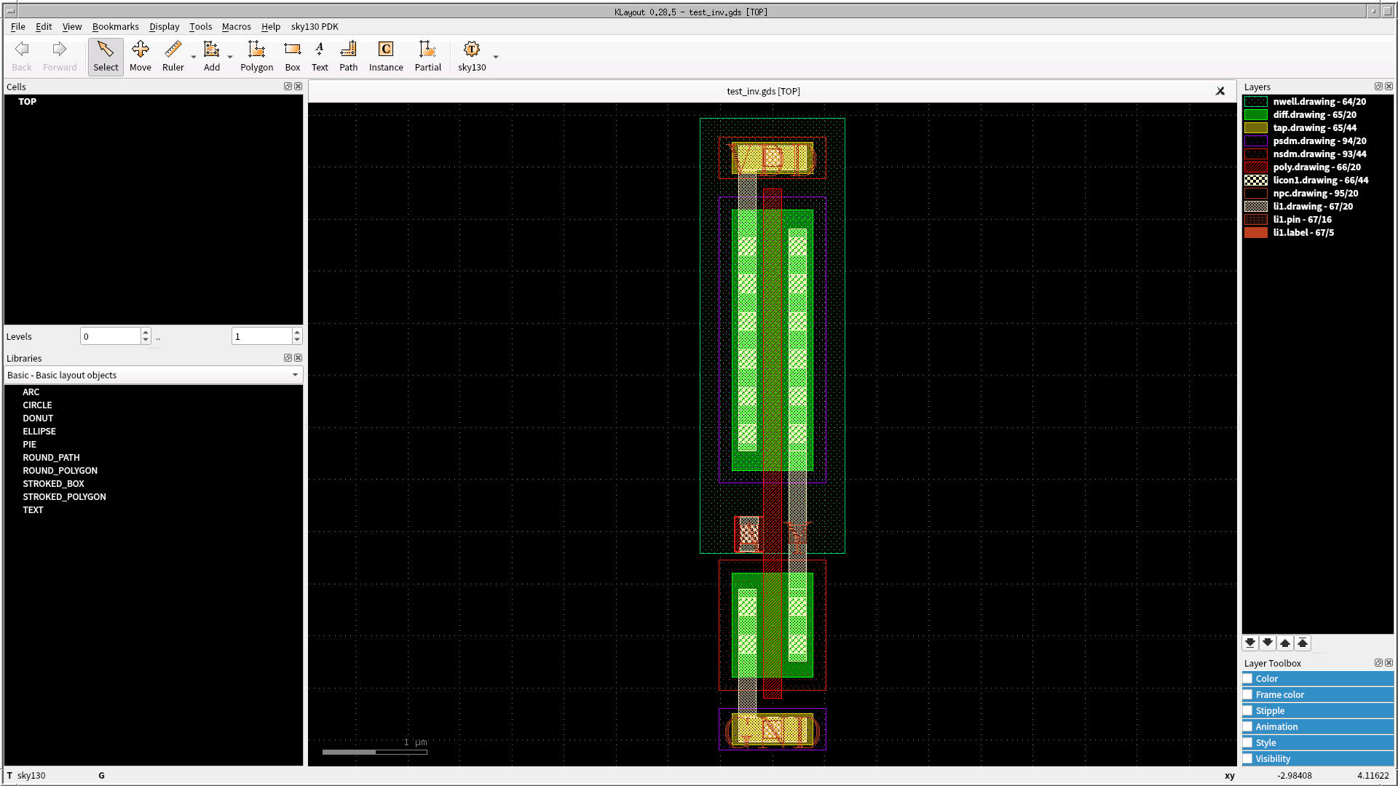
レイアウトを描いて・・・
SKY130

Slide 11
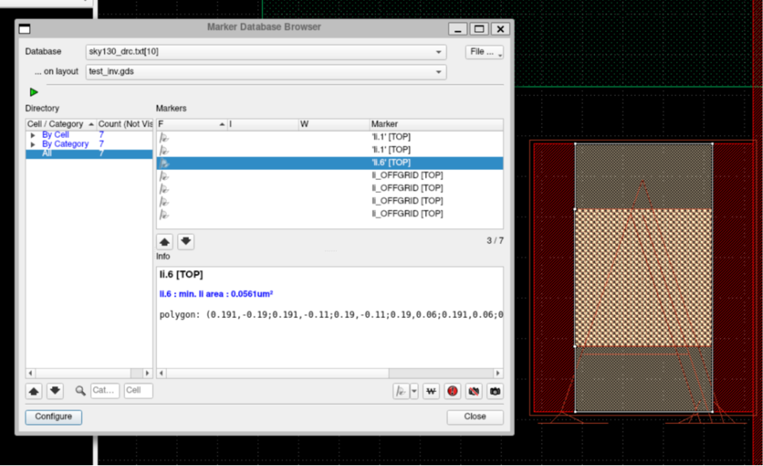
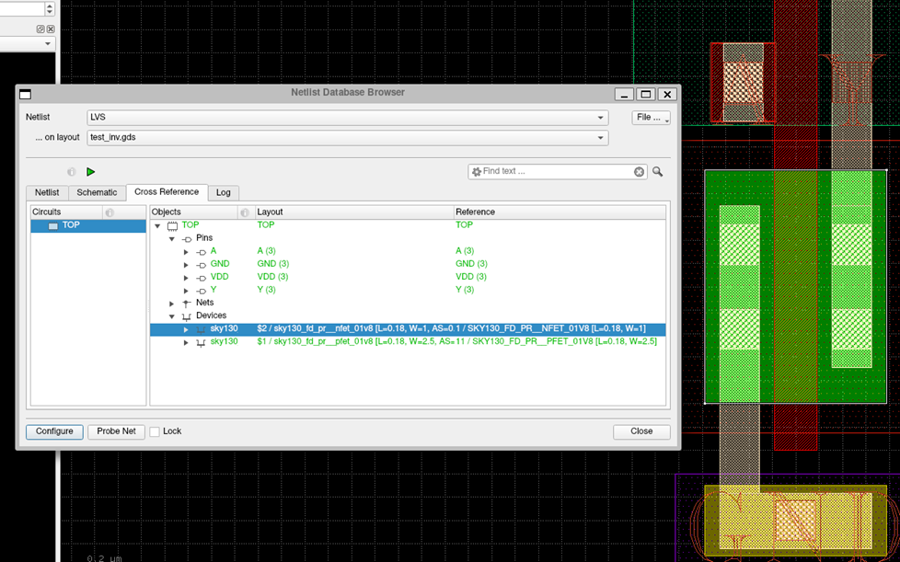
レイアウトを検証して・・・
DRC
LVS
SKY130

Slide 12
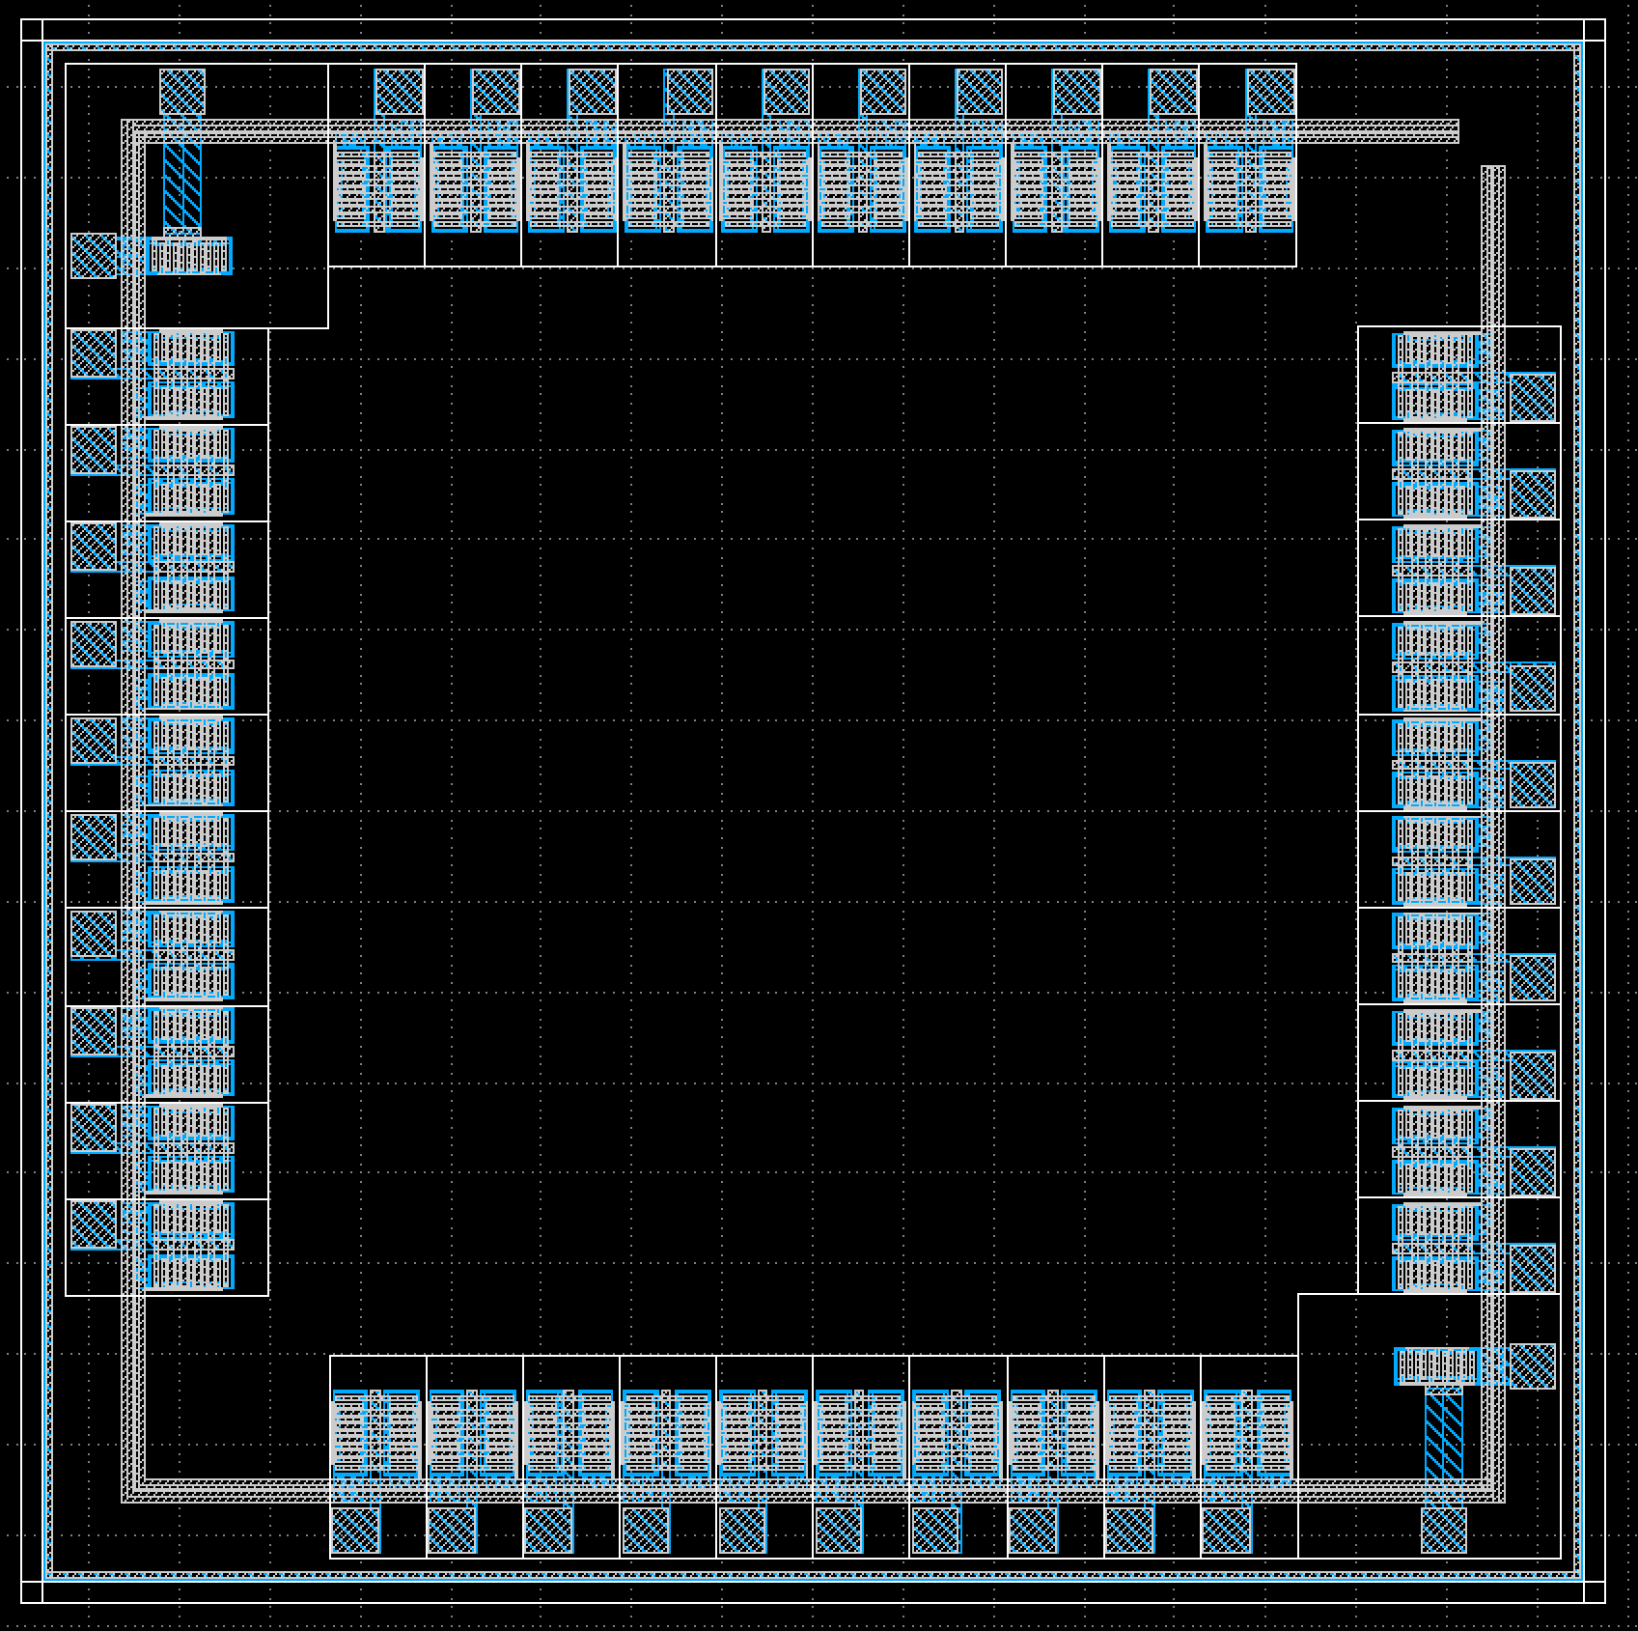
完成したら指定のフレームに回路を載せる（テープアウト対象者のみ）
指定のフレームにレイアウトを載せる
44ピン(ユーザが使用可能なピンは40ピン)
自分が使用するピンについてはピンリストを参照

Slide 13
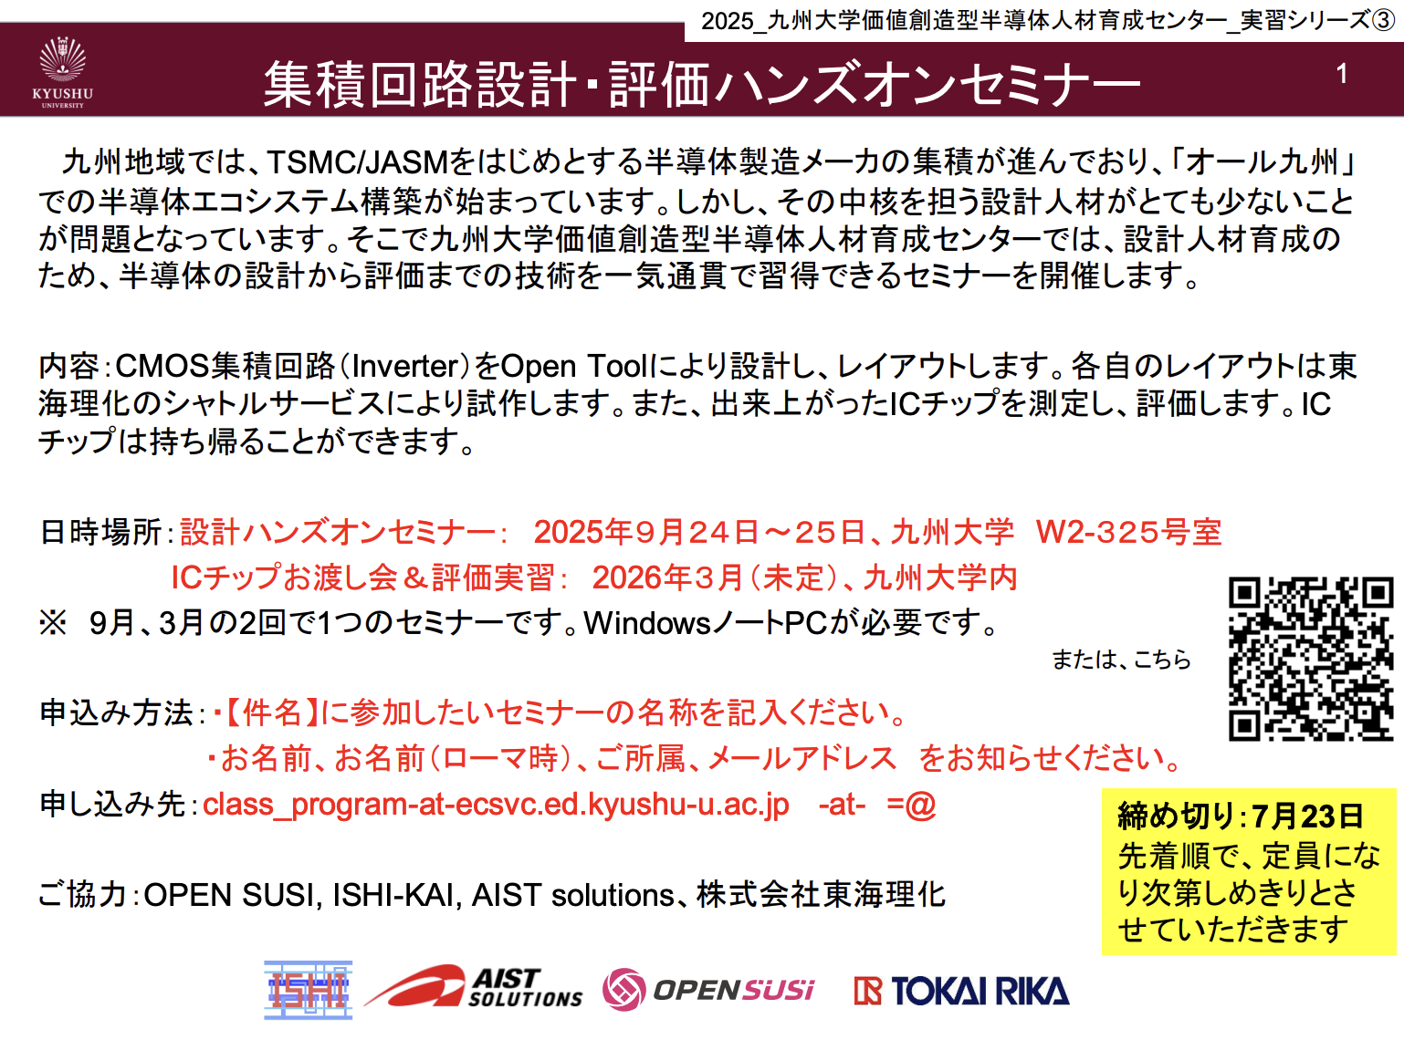
九州大学大学院システム情報科学府附属価値創造型半導体人材育成センター主催2025年度実習シリーズで採用

Slide 14


書籍紹介コーナー
タイトル：Open Source Silicon Magazine vol.1
サブタイトル：はじめてのIC 設計～オリジナルのインバータを作ってみよう～
内容
本日の解説から、さらに一歩『手前』や端折ってしまっている部分を解説した内容
技術書典「第10回刺され！技術書アワード」のニュースタンダード部門のファイナリストに選出されました！
価格
電子セット
無料

Slide 15
アナログLSI設計デモンストレーション
CMOSインバータ作成

Slide 16
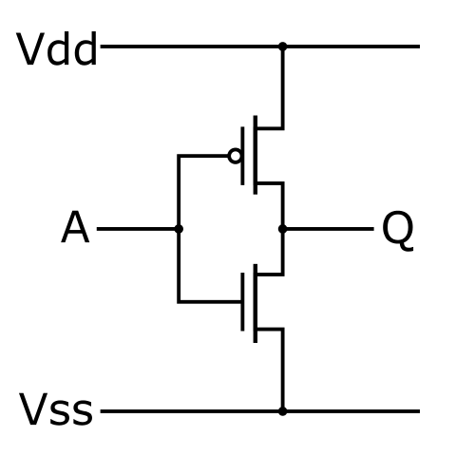
CMOSインバータ
入力A | 出力Q
L | H
H | L
入力A | 出力Q
Vss | Vdd
Vdd | Vss

Slide 17
アナログLSIの設計フロー
回路図を描く
シミュレーションをする
回路図を基にレイアウトを描く
レイアウトを検証する
レイアウトを基に寄生成分を考慮したシミュレーションをする
（フレームに載せる）
寄生成分データが
無いため割愛

Slide 18
xschem使用上の留意点
デバイスのシンボルは一部のみ
モデル名を変更する必要がある場合もある（P-FET,N-FETでは不要）

Slide 19
論理検証
インバータでは入力に対して反転した出力が確認できれば良い
入力 0 V → 出力 Vdd V, 入力 Vdd V → 出力 0 V
DC解析でCMOSインバータの動作を見てみる
DC解析 電圧を変動させたときの定常応答
tran解析 時間を変動させたときの過渡応答
AC解析 周波数を変動させたときの定常応答

Slide 20
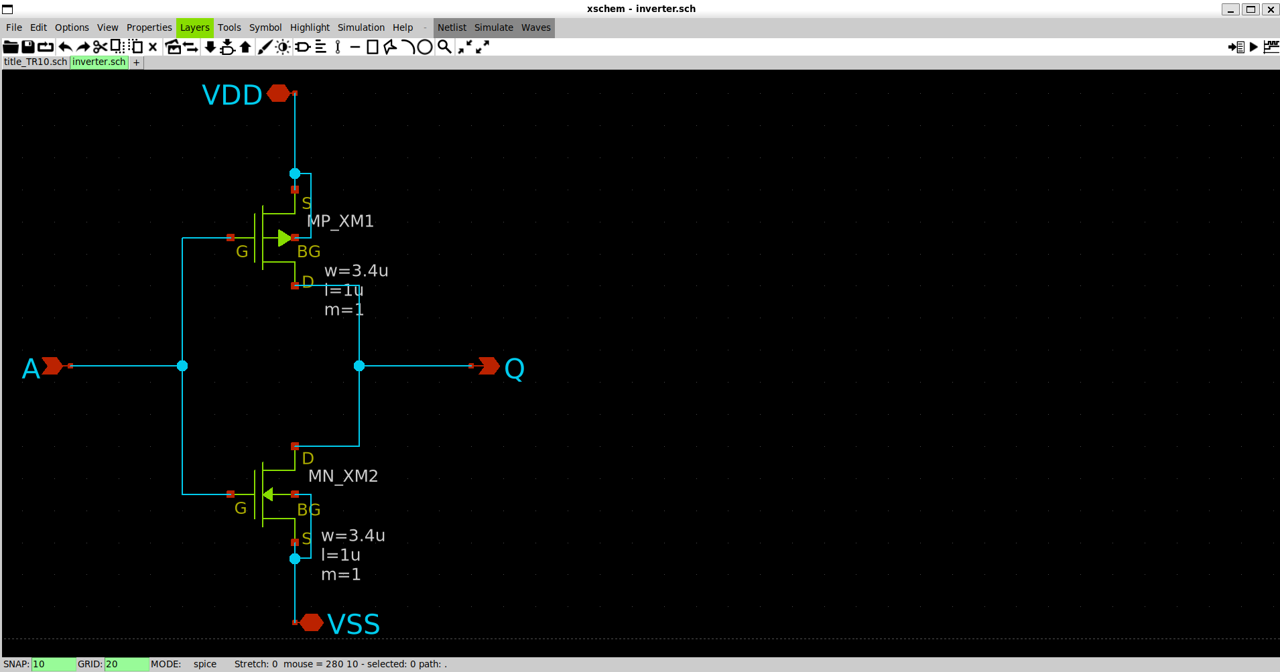
CMOSインバーター回路の例

Slide 21
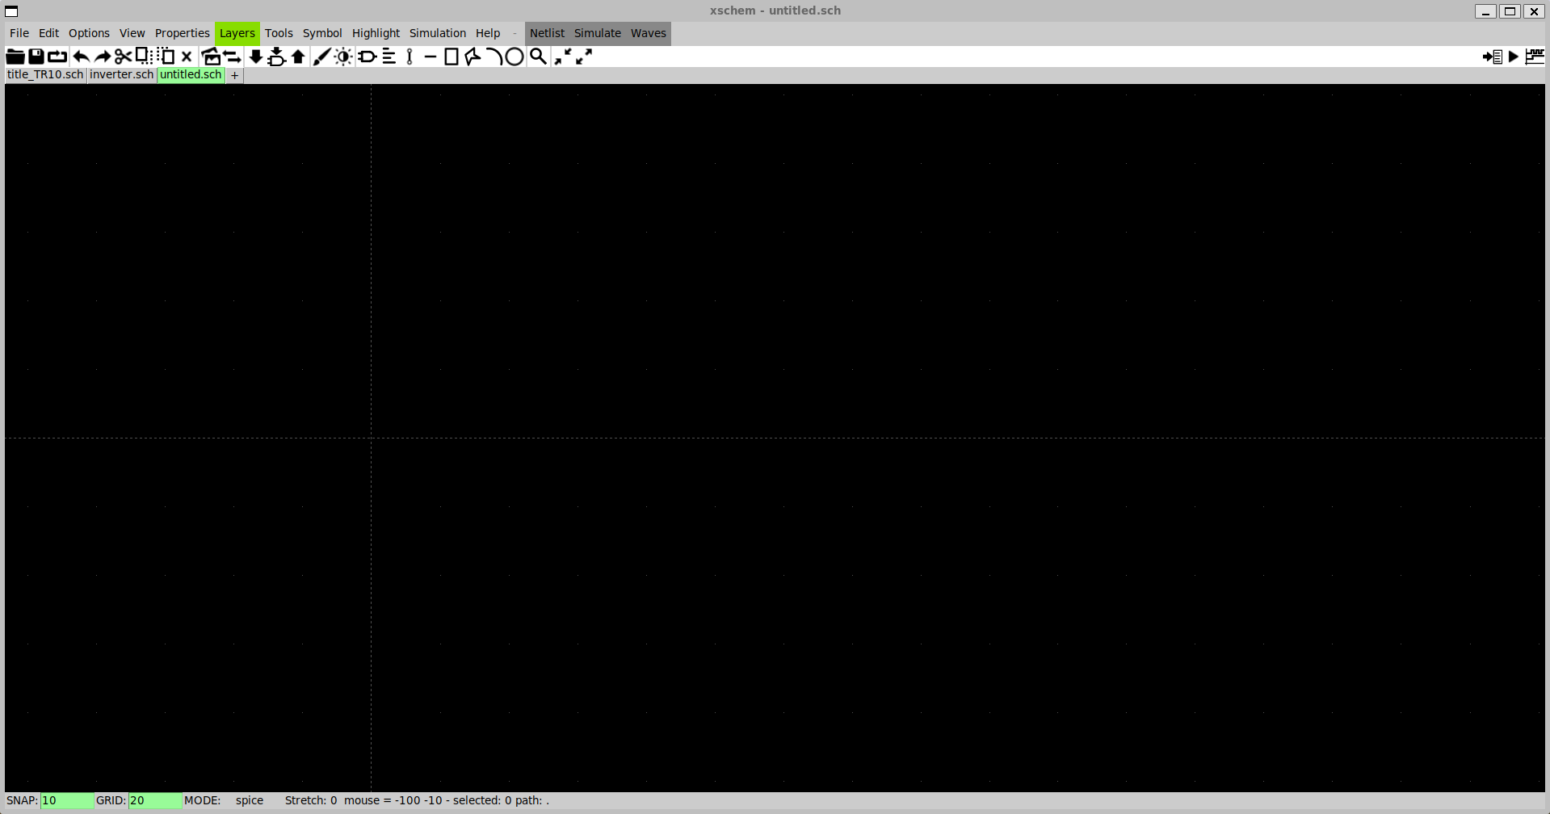
xschem使い方：新規回路図とMODULEウィンドウ

Slide 22
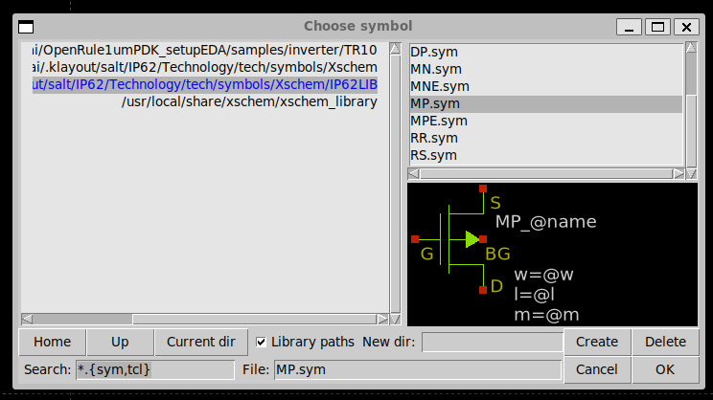
xschem使い方： IP62LIBのMODULEの選択：P-FET

Slide 23
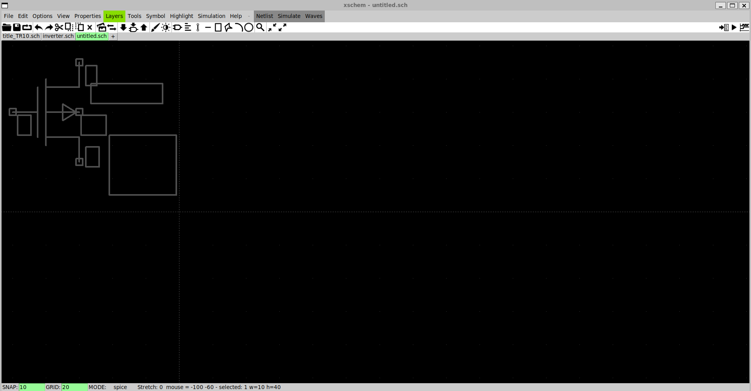
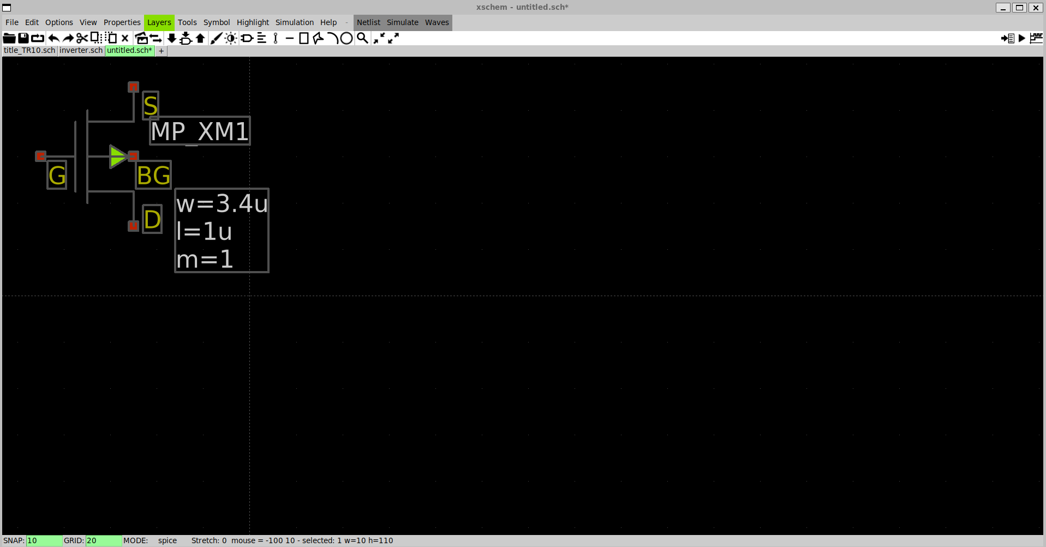
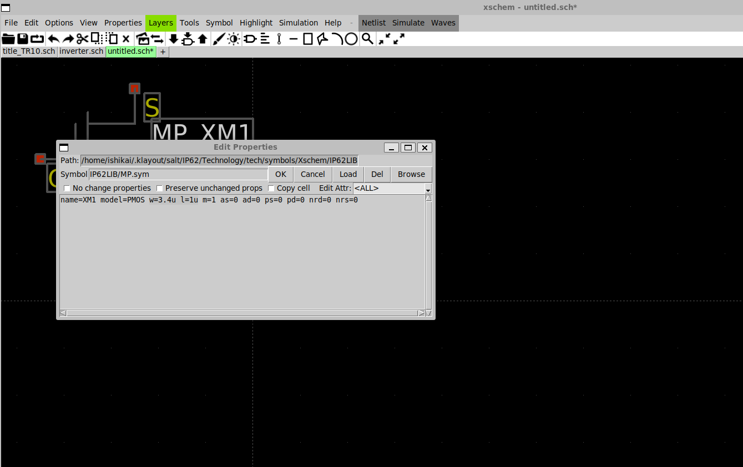
xschem使い方： IP62LIBのMODULEの配置とプロパティ
WやLが何者か知りたい人は↓の資料へ！
https://www.noritsuna.jp/download/ISHIkai-siliwiz_20230507.pdf

Slide 24
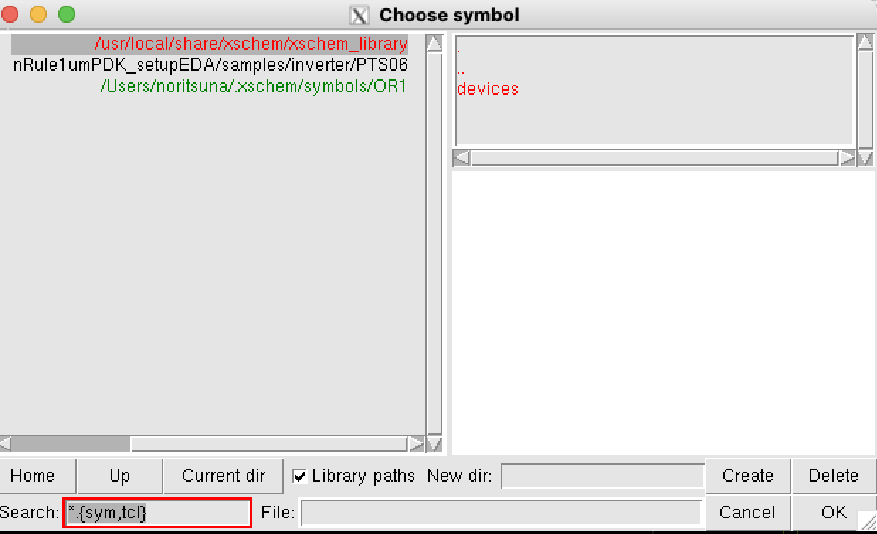
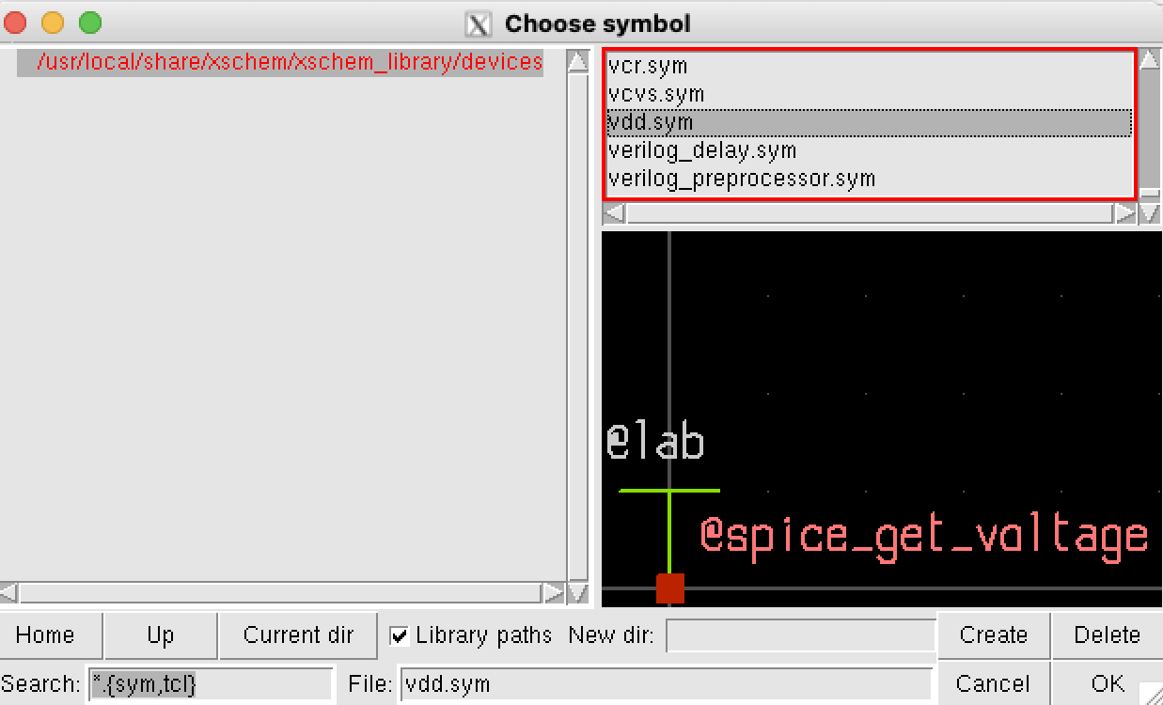
xschem使い方： 標準のMODULEの選択：VDD
検索も可能

Slide 25
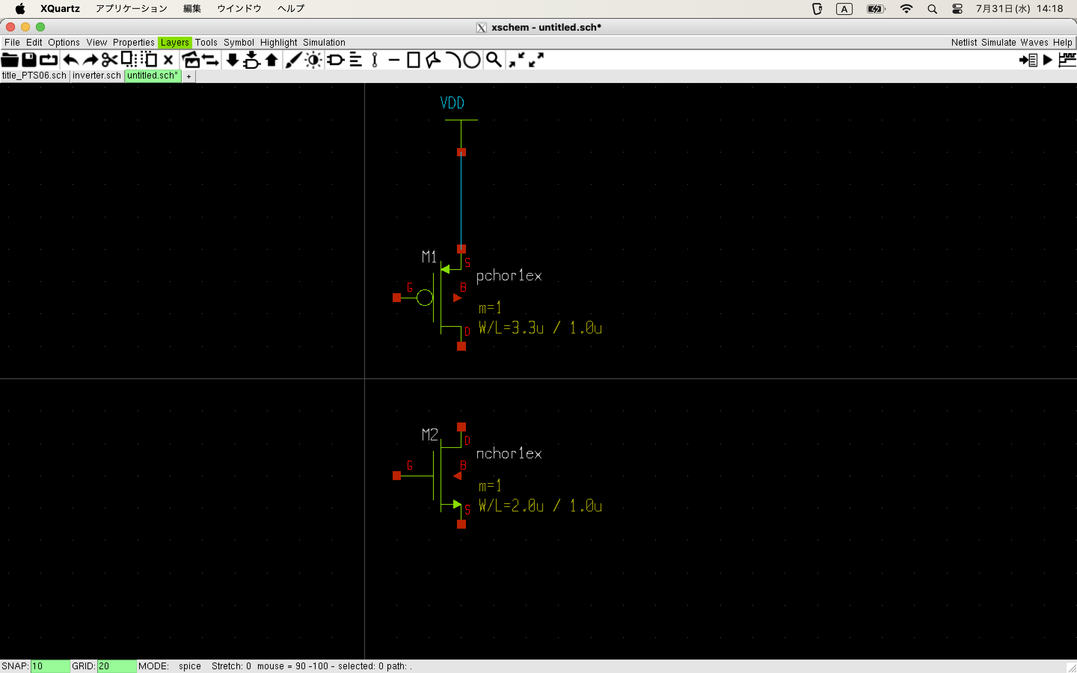
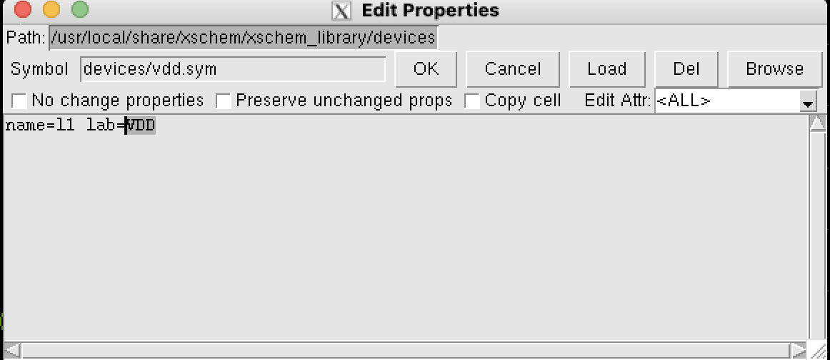
xschem使い方： 標準のMODULEの配置とプロパティ：VDD
ラベル名

Slide 26
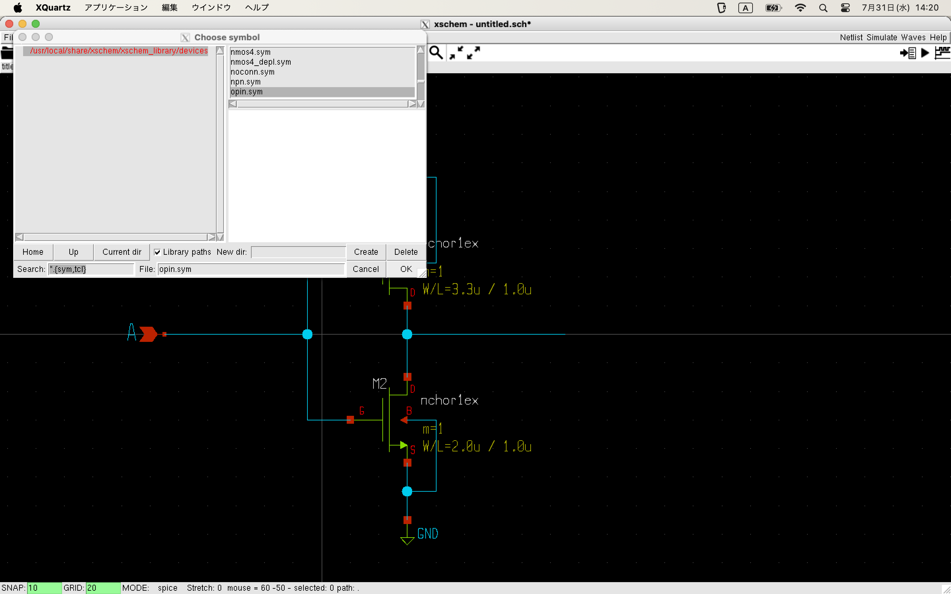
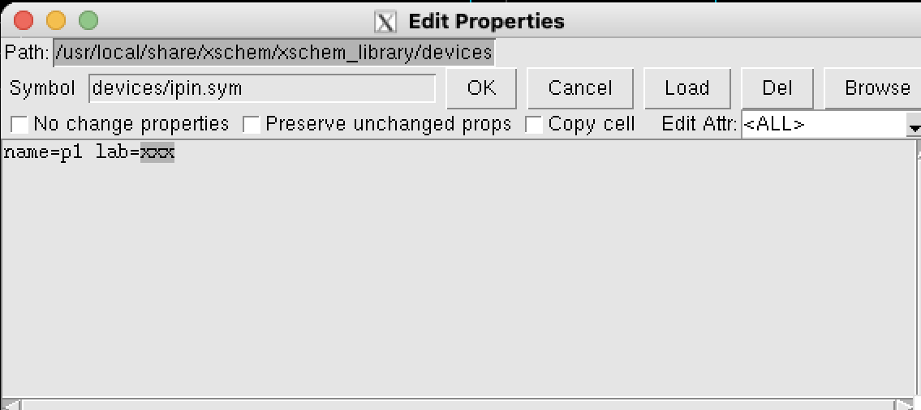
xschem使い方： 標準のMODULEの選択：ipin, opin, iopin
ラベル名は
ここで変更
ipin.sym

Slide 27
xschem使い方： wireの引き方
１，マウスでクリックして
「W」キーを押す
「W」を再度押すと90度曲げられる
２，マウスでクリックする

Slide 28
ハンズオン：CMOSインバータを作る
入力A | 出力Q
L | H
H | L
入力A | 出力Q
Vss | Vdd
Vdd | Vss

Slide 29
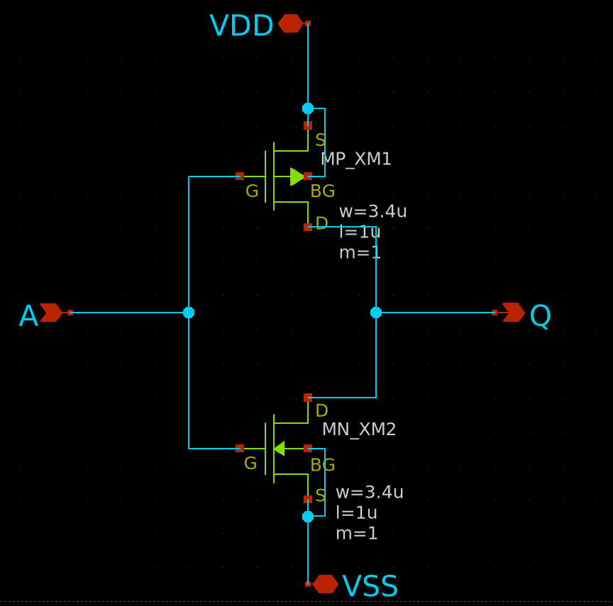
ハンズオン：CMOSインバータのサンプル

Slide 30
アナログLSIの設計フロー
回路図を描く
シミュレーションをする
回路図を基にレイアウトを描く
レイアウトを検証する
レイアウトを基に寄生成分を考慮したシミュレーションをする
（フレームに載せる）

Slide 31
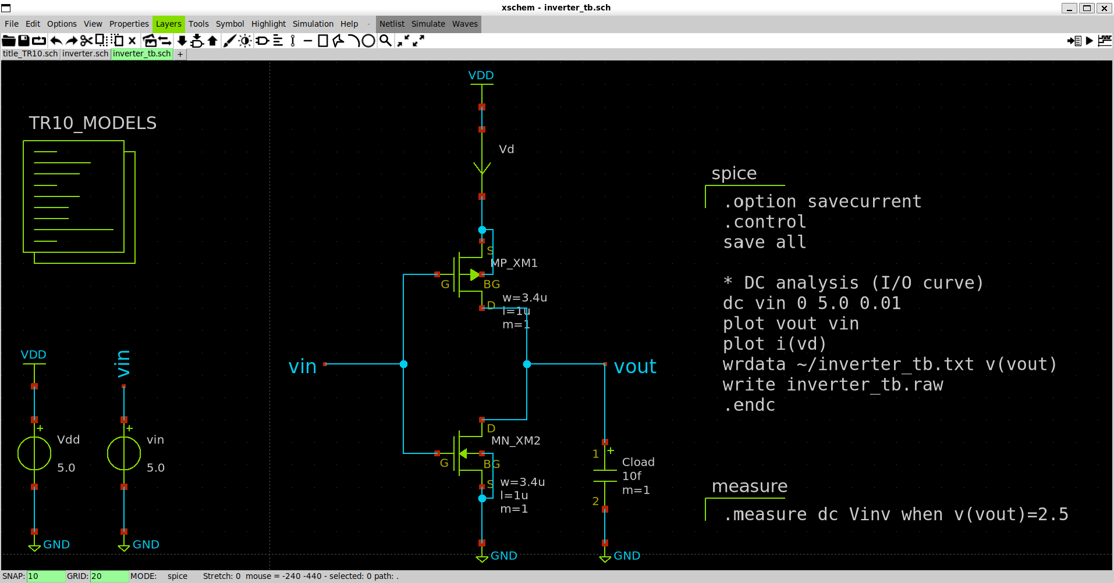
xschem：ベンチマーク例

Slide 32
xschem：ベンチマーク
キーワード
code.sym
code_shown.sym
vsource.sym
gnd.sym
ammeter.sym
lab_pin.sym
capa.sym
vdd.sym

Slide 33
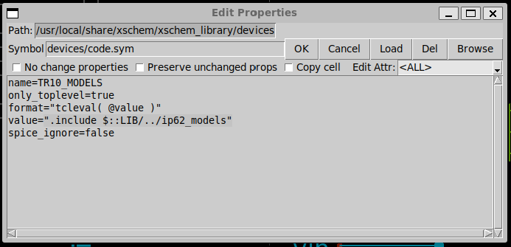
xschem：TR10_MODELSを記述する際の注意点x
code.symを使用する際、以下の行を追記する必要がある
format=“tcleval( @value )”
includeは絶対パス（フルパス）である必要がある。相対パスは使えない。
「$::LIB」は特殊パスのため利用可能

Slide 34
ngspice ：シミュレーションの実行
netlist→simulateの
順にクリック

Slide 35
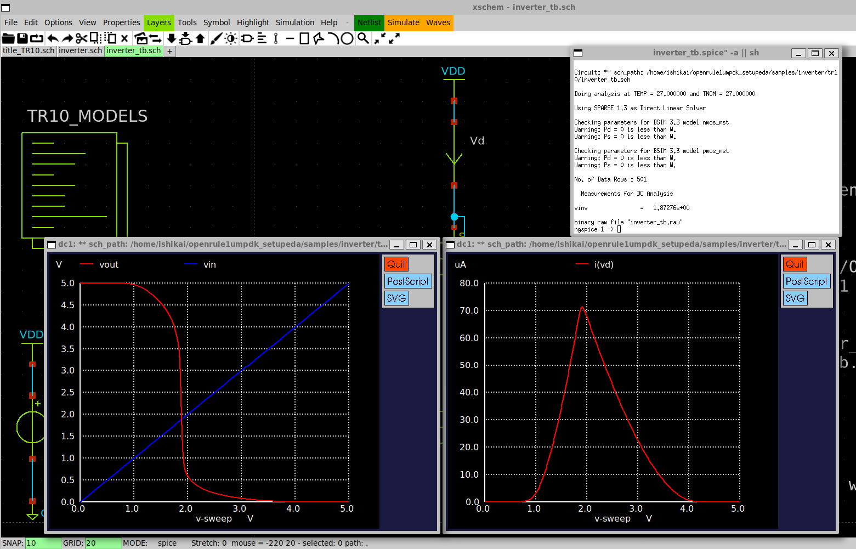
ngspice：シミュレーション結果
入力A = 0 V →出力Q = 5.0 V
入力A = 5.0 V →出力Q = 0 V
インバータとして機能している

Slide 36
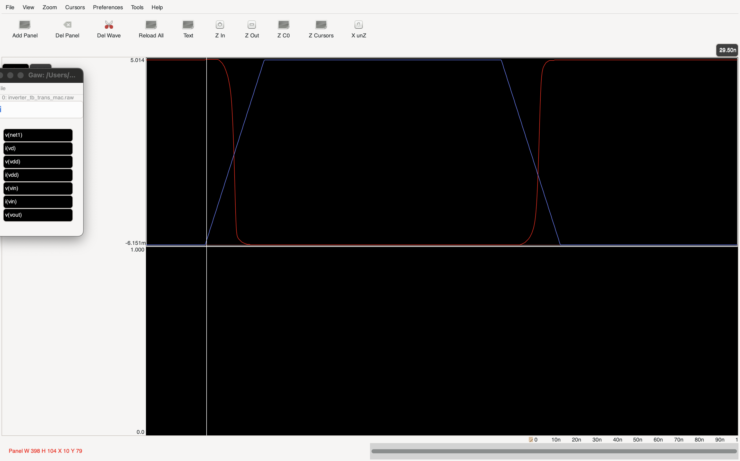
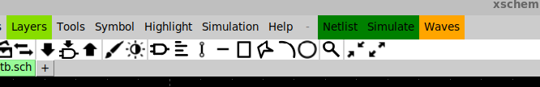
ngspice：wrdata と gawによる波形表示
wrdataを使用するとテキスト出力ができる
writeでrawファイルを出力すると gaw で波形表示ができる
0.00000000e+00 3.29999999e+00
5.00000000e-02 3.29999999e+00
1.00000000e-01 3.29999997e+00
1.50000000e-01 3.29999990e+00
2.00000000e-01 3.29999960e+00
2.50000000e-01 3.29999842e+00
3.00000000e-01 3.29999375e+00
3.50000000e-01 3.29997564e+00
4.00000000e-01 3.29990878e+00
4.50000000e-01 3.29968137e+00
5.00000000e-01 3.29900073e+00
5.50000000e-01 3.29728006e+00
・
・
・
xschem 右上の Wavesから起動できる

Slide 37
ngspice：過渡応答、遅延時間
過渡応答から遅延時間を見たい場合はtran解析を用いる
出力段に負荷を設定しないと正しい過渡応答が見れない 今回は入力段・出力段共に何も接続しない状態を見る

Slide 38
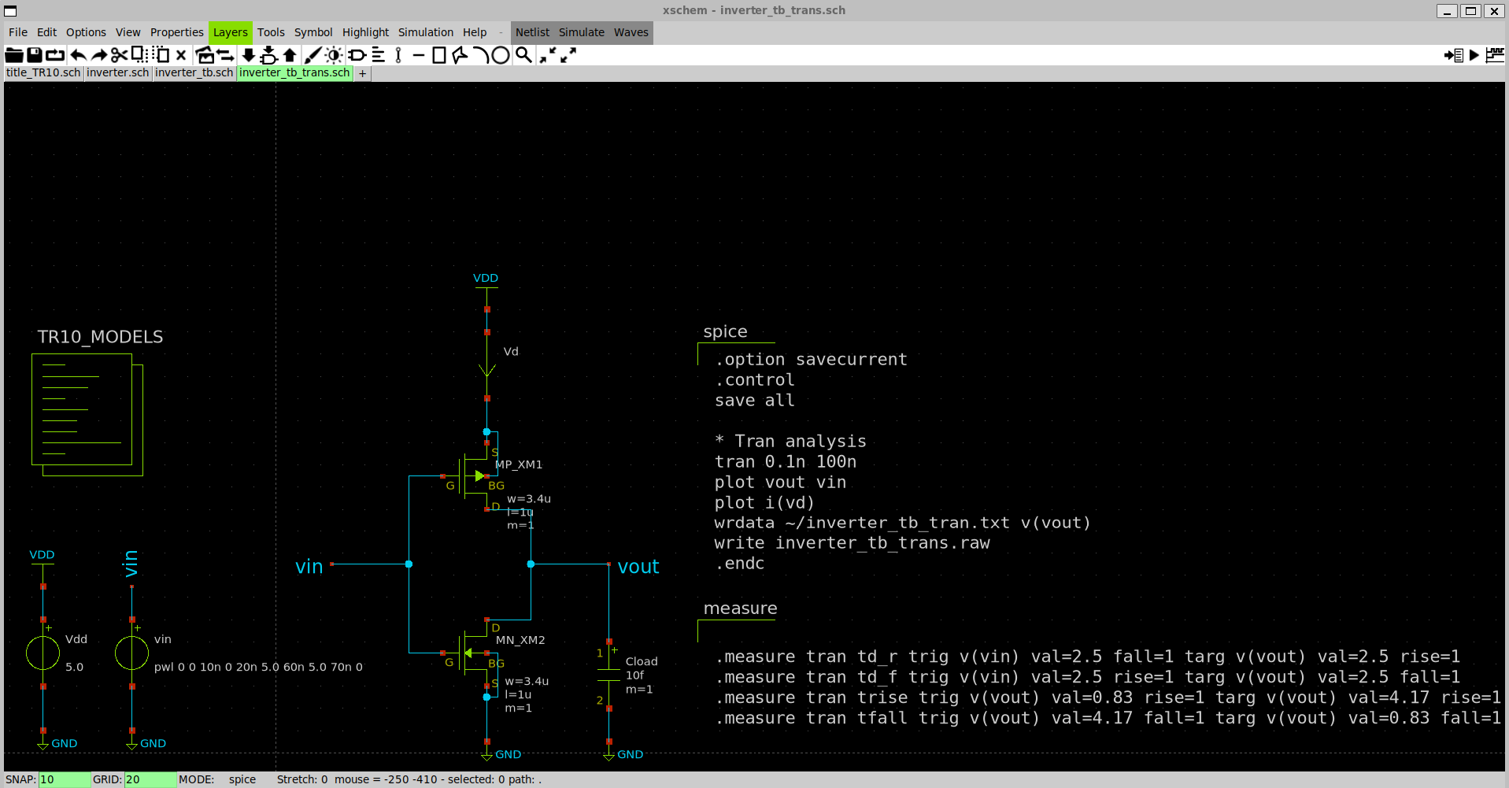
ngspice：過渡解析ベンチマーク例

Slide 39
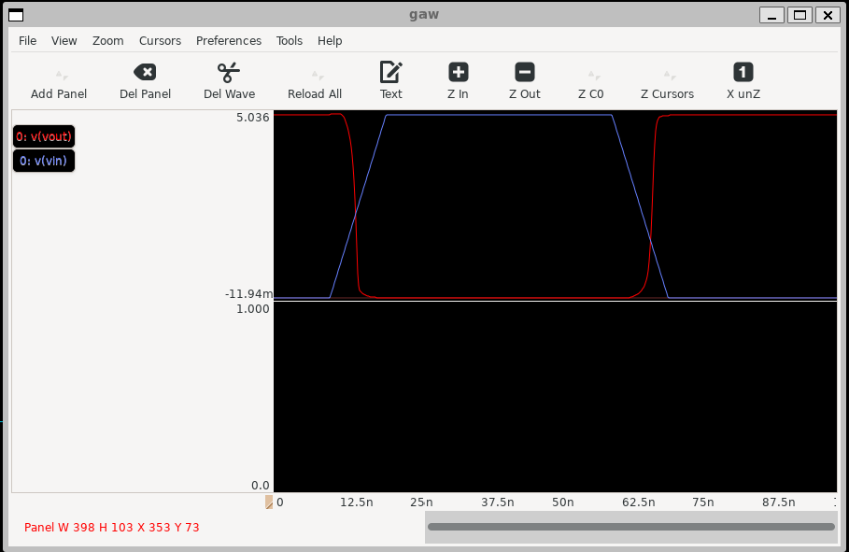
ngspice：過渡解析シミュレーション結果

Slide 40
アナログLSIの設計フロー
回路図を描く
シミュレーションをする
回路図を基にレイアウトを描く
レイアウトを検証する
レイアウトを基に寄生成分を考慮したシミュレーションをする
（フレームに載せる）

Slide 41
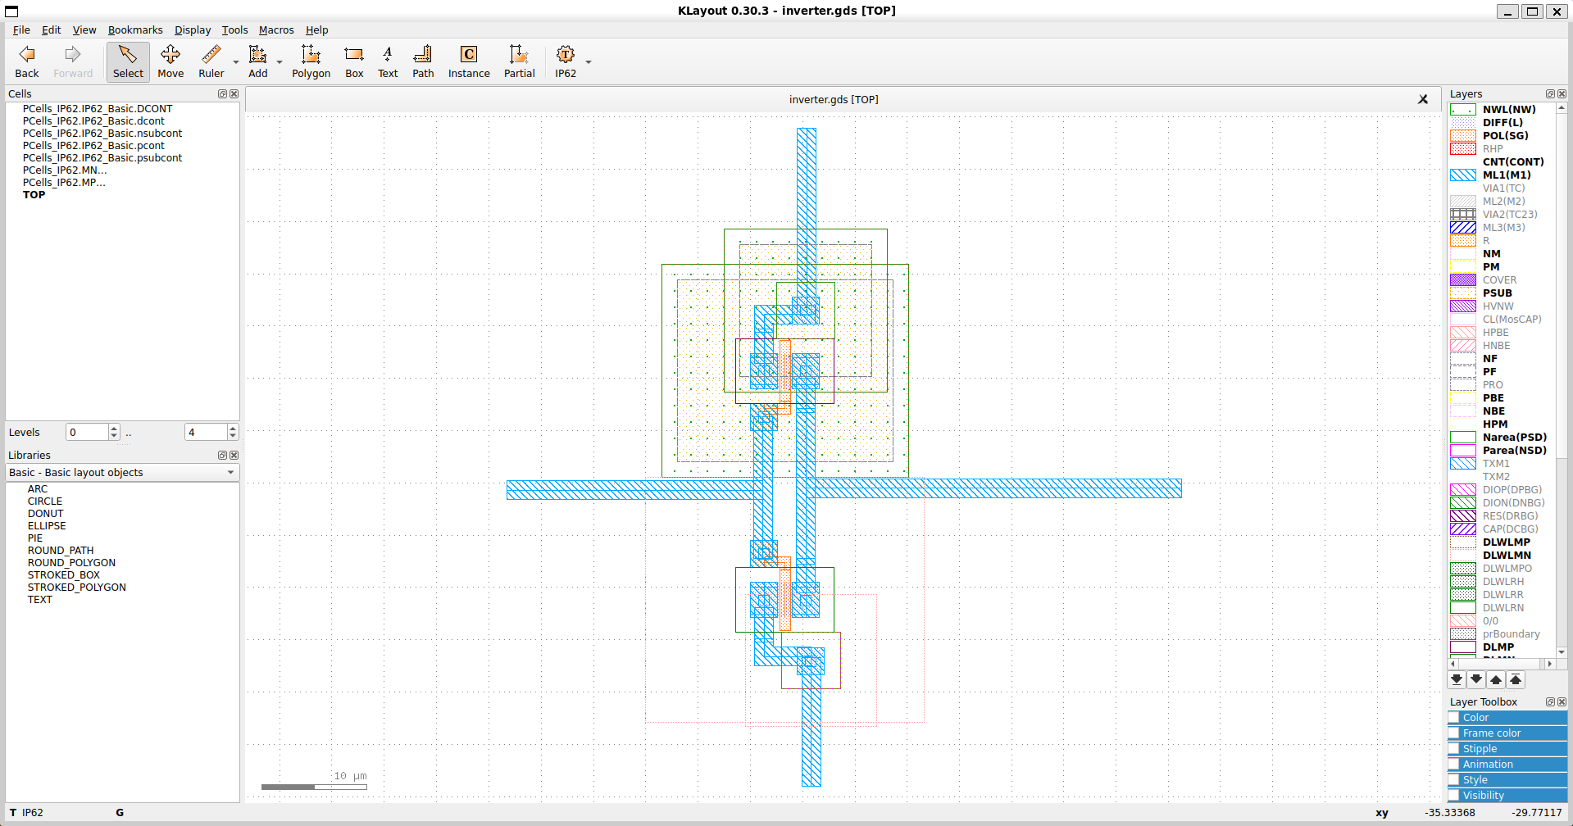
Klayout：公式PDKのレイアウト画面

Slide 42
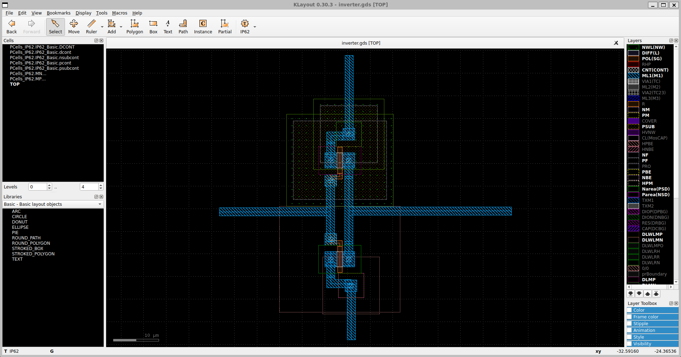
Klayout：バッググラウンドが「黒」のレイアウト画面

Slide 43
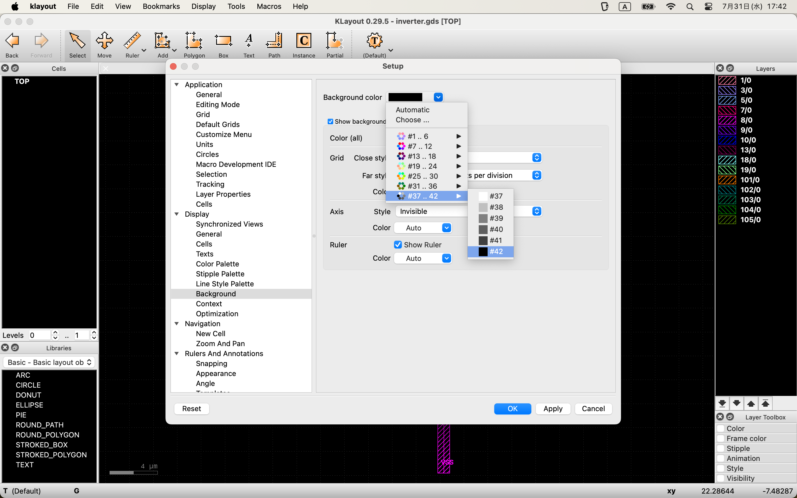
Klayout：バックグラウンドを「黒」にする

Slide 44
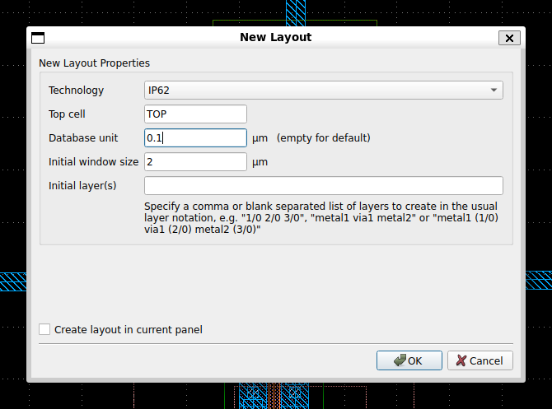
Klayout：レイアウトを描く上での注意
Technologyを IP62にする
Database unit を 0.1にする

Slide 45
Klayout：デザインルールの場所
~/src/OpenIP62/IP62/Technology/doc
デザインルールマニュアル
OS00_リファレンスマニュアル.pdf
必要に応じて参照すること
OS01_インストールマニュアル.pdf
OS02_回路simガイドライン.pdf
OS03_レイアウト検証ガイドライン.pdf
OS04_ESD保護素子ガイドライン.pdf
OS05_スタンダードセルラインナップ.pdf
OS06_素子接続ガイドライン.pdf
~/src/OpenIP62/IP62/Tools
抵抗・容量計算ツール(オープン版).xlsx
抵抗やコンデンサを利用する場合に容量計算する

Slide 46
Klayout：完成サンプル

Slide 47
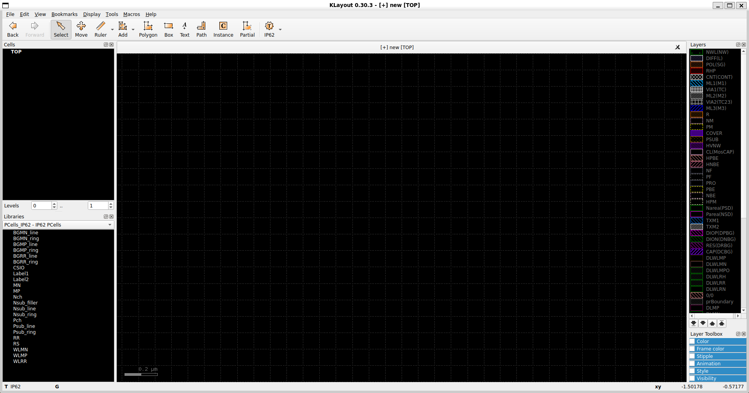
Klayout：P-Cellの使い方
P-Cell（パラメータ化セル）とは、EDAで使用される再利用可能で構成可能なブロックのことです。P-Cellは、集積回路のレイアウトパターンを特定の設計要件に応じて調整可能なパラメータで作成することができます。これにより、各プロジェクトごとにレイアウト全体を再設計する必要がなくなり、設計プロセスの効率と柔軟性が大幅に向上します。
PCellsを選択する

Slide 48
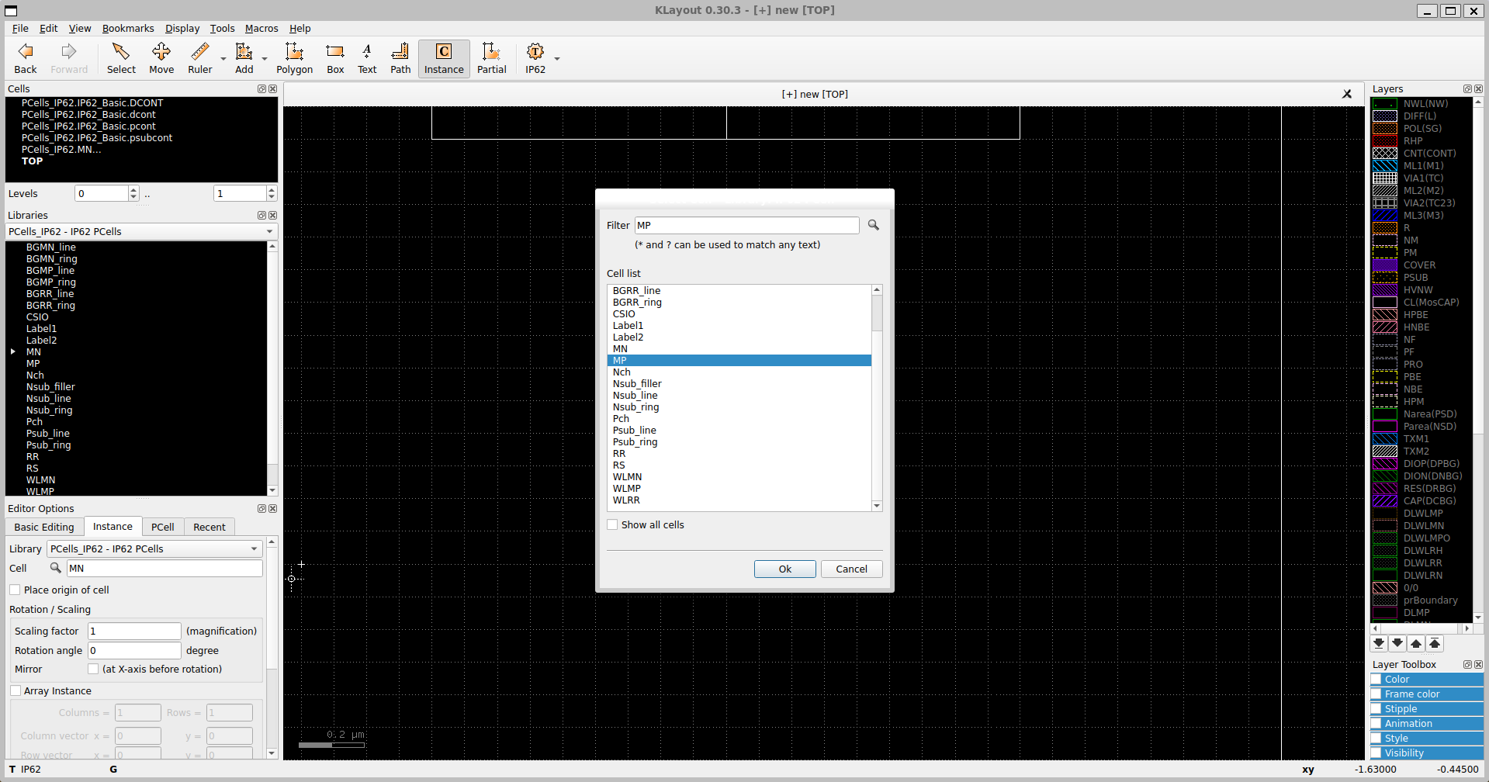
Klayout：P-Cellの使い方
１，Instanceをクリック
３，目当てのPcellの名前を入力する
２，虫眼鏡をクリック
４，OKをクリック

Slide 49
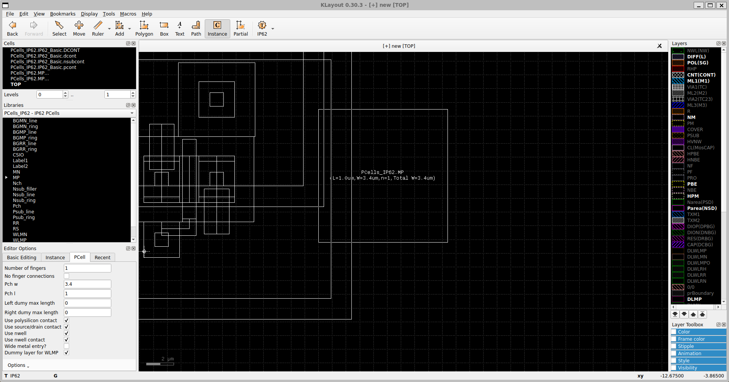
Klayout：P-Cellの使い方
１，PCellタブをクリック
この場合は、設計したWとLの値を入力する
２，作りたい値を入力
３，同じようにチェックする

Slide 50
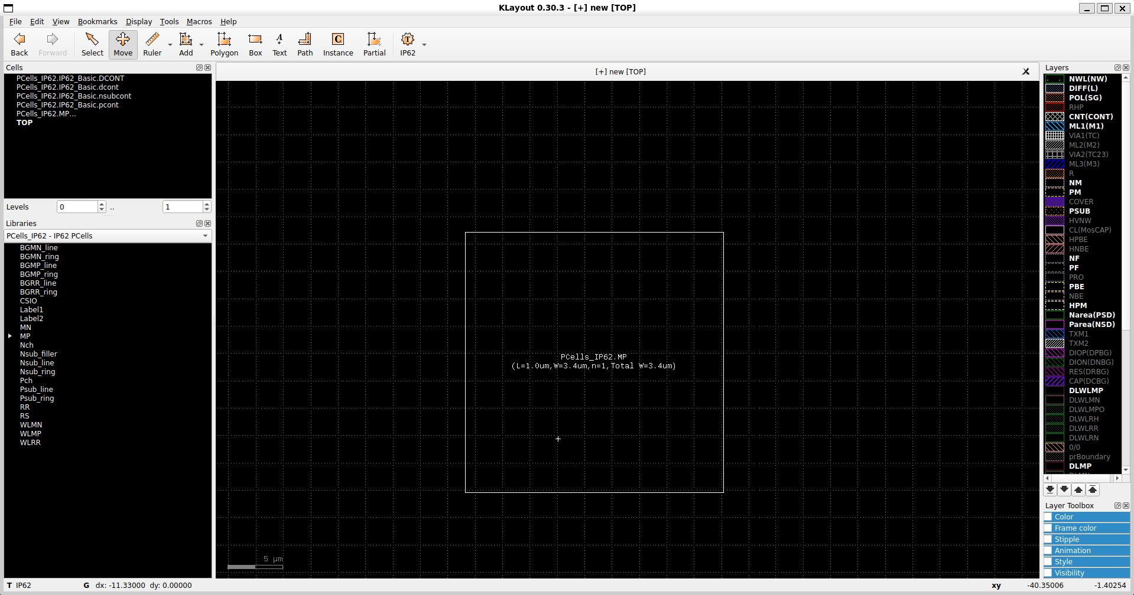
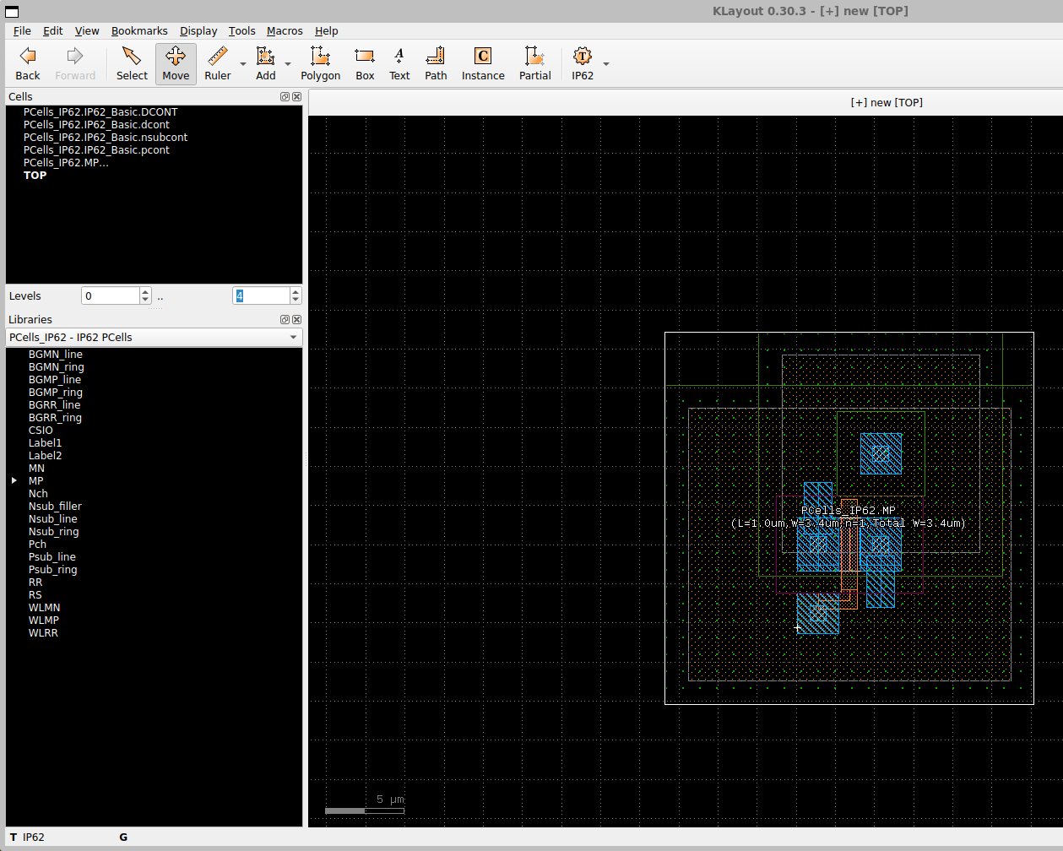
Klayout：P-Cellの使い方
置きたい場所をクリックすると配置される
中身を見る場合はここのレイヤーの数字を増やす

Slide 51
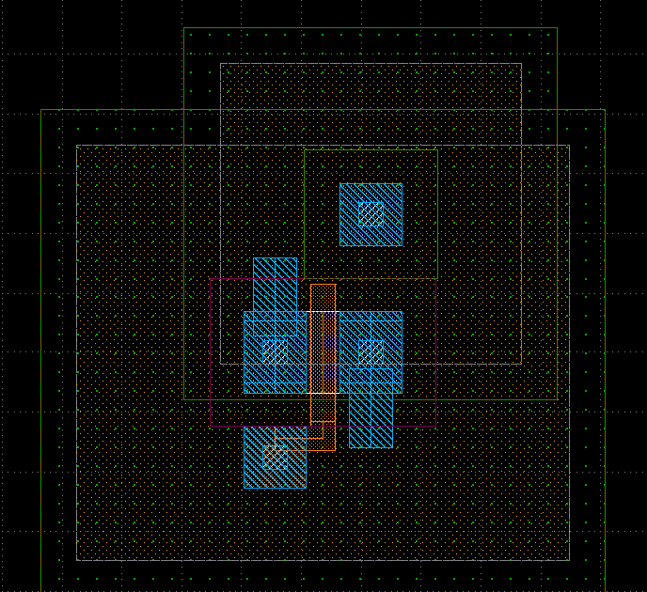
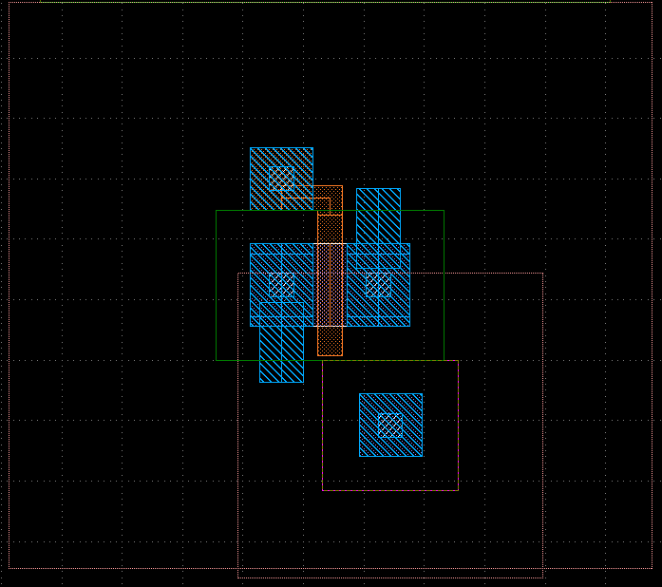
Klayout：タップ付 PFET と NFET
[*] どちらをドレインにしてどちらをソースにするかは任意。
G
B
*
*
*
*
B
G

Slide 52
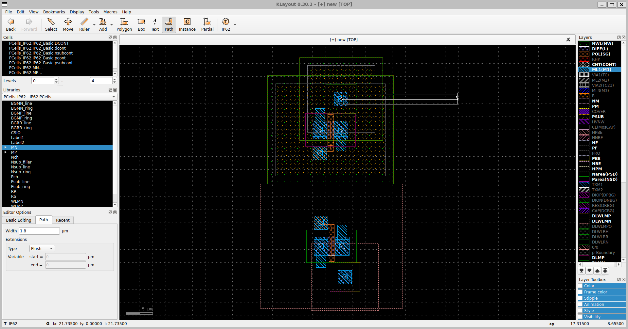
Klayout：ネットリスト（ワイヤー）の引き方
１，Pathをクリック
４，ワイヤーを引きたいところをクリック
３，ワイヤーの幅を入力
※最低1.8um
２，ML1orML2を選択
※ML3は利用不可

Slide 53
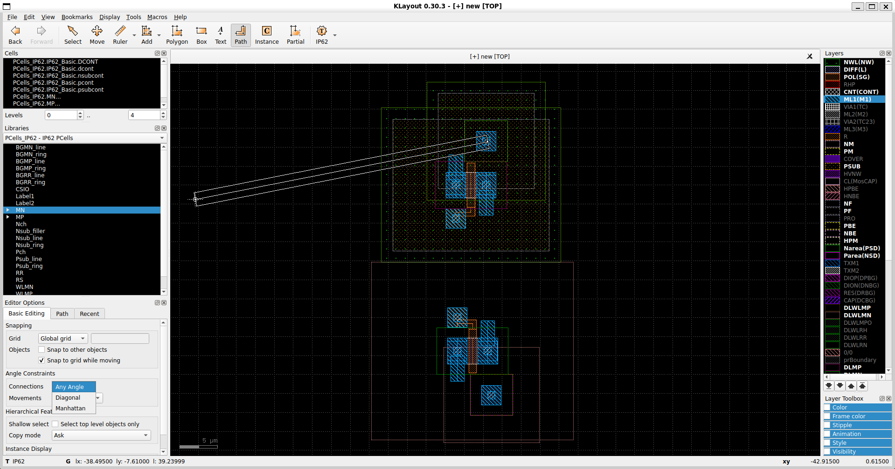

Klayout：ネットリスト（ワイヤー）の設定
自由配線のためDRCエラーが
出るような角度で配線される
直線or直角で配線される
「Basic Editing」の「Connections」と「Movements」を「Any Angle」から「Manhattan」に変更

Slide 54
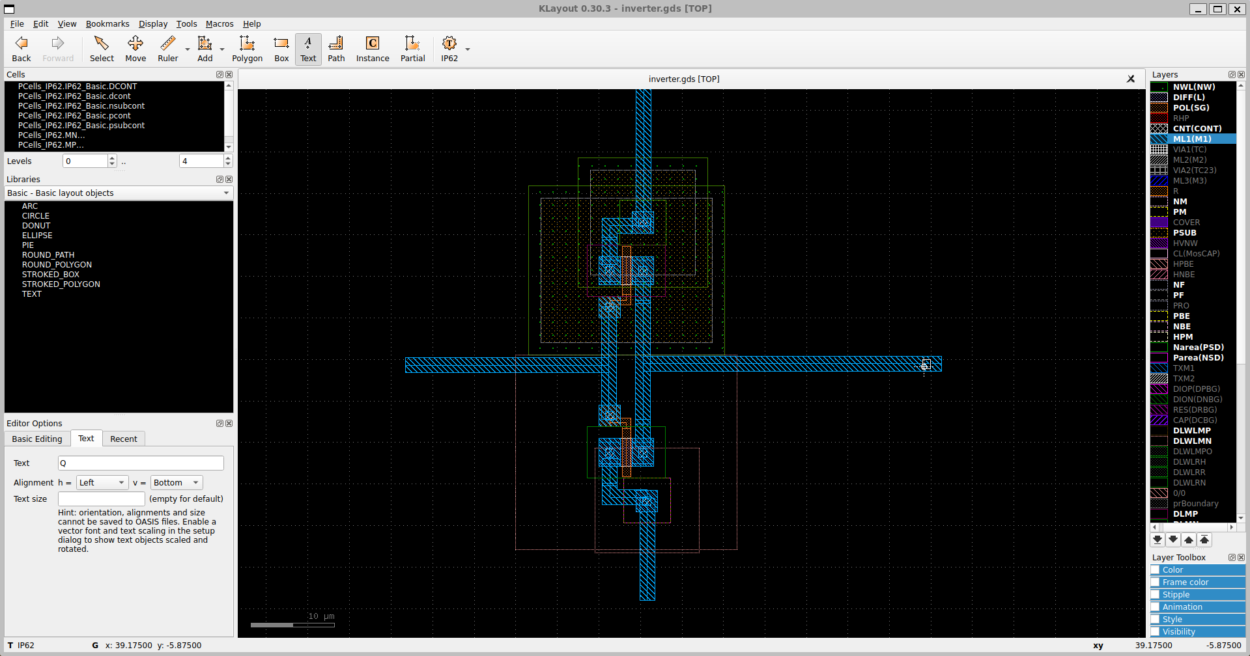
Klayout：ラベルの付け方
１，TEXTをクリック
２，ラベルを付けたい
ネットリストと同じレイヤー
をクリック
３，「＋」マークがラベルを付けたい
ネットリスト内になるように配置する

Slide 55
アナログLSIの設計フロー
回路図を描く
シミュレーションをする
回路図を基にレイアウトを描く
レイアウトを検証する
レイアウトを基に寄生成分を考慮したシミュレーションをする
（フレームに載せる）

Slide 56
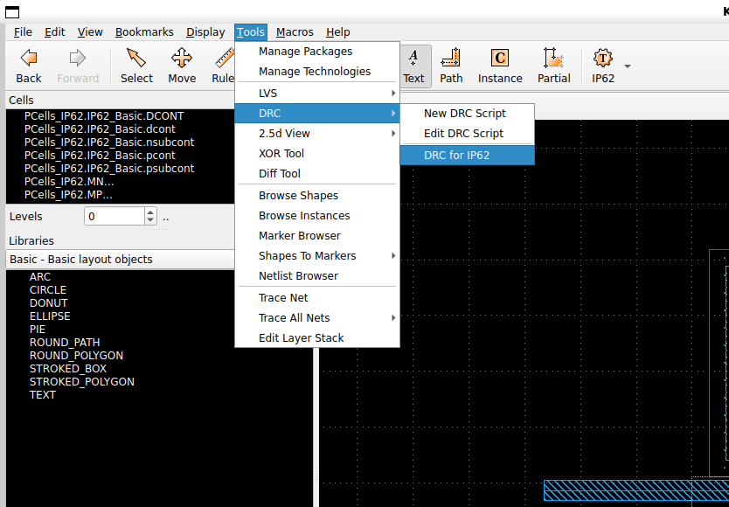
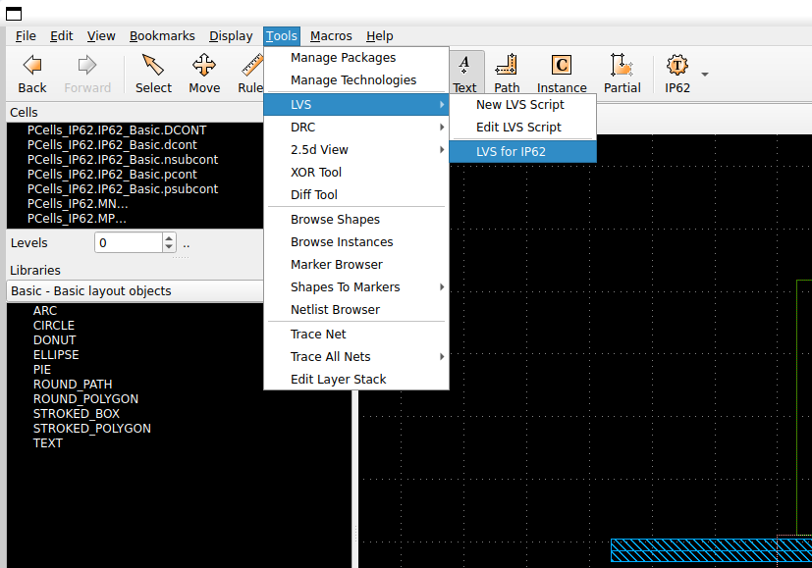
Klayout：レイアウト検証
Design Rules Check (DRC)
指定されたデザインルールから違反していないか検証
Layout Versus Schematic (LVS)
レイアウトが回路図通りに描けているか検証

Slide 57
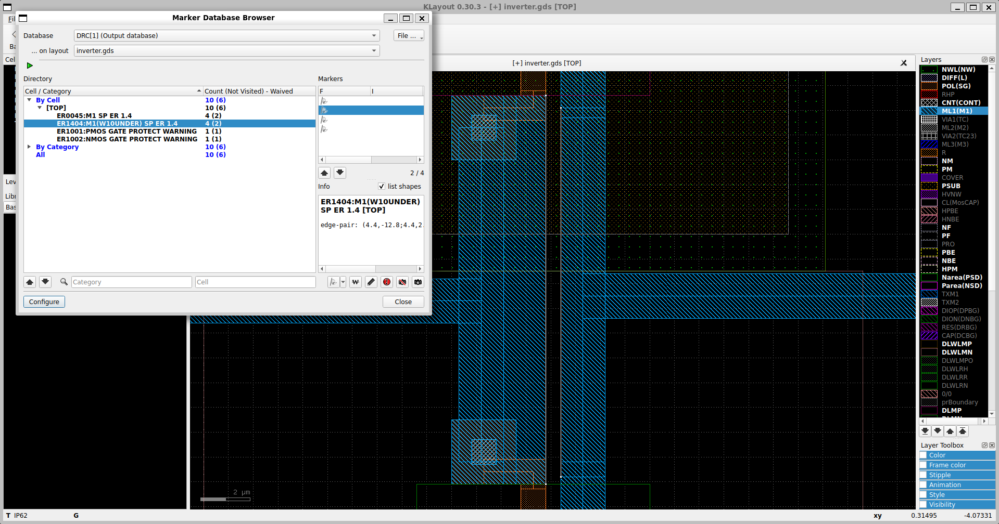
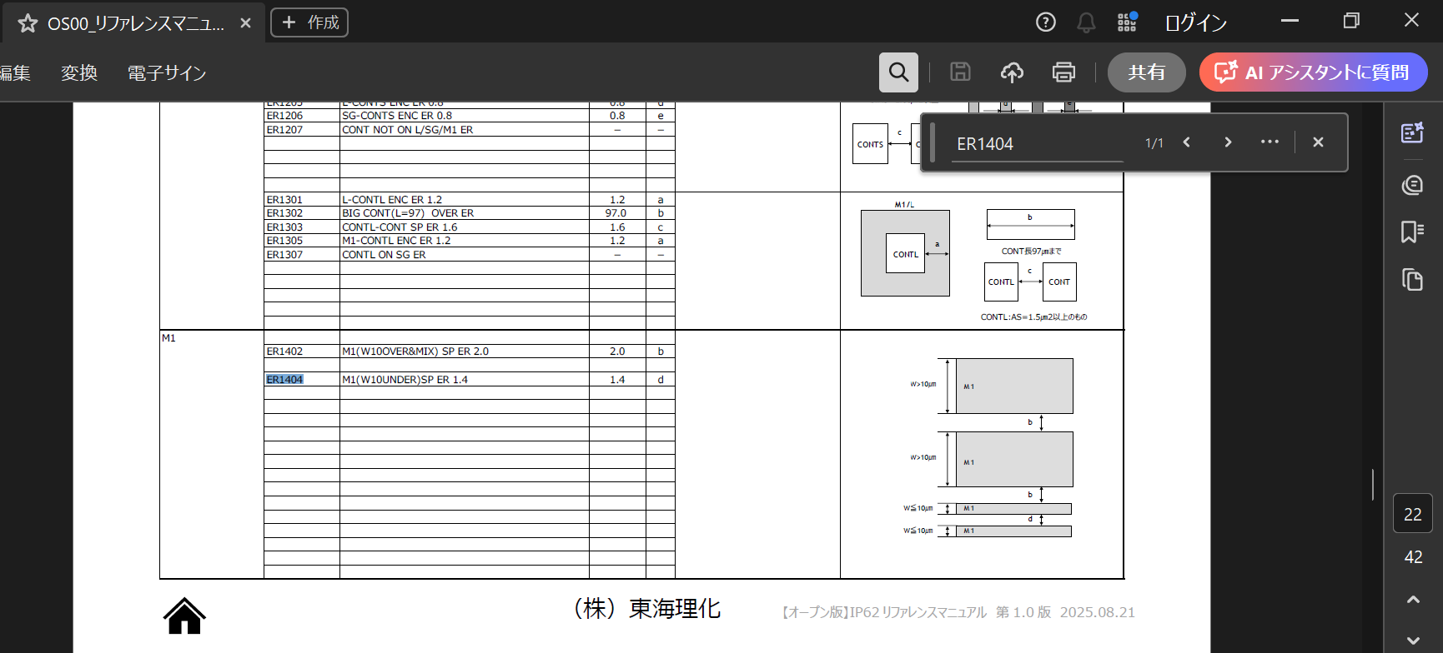
Klayout：DRCエラー
エラー番号をレファレンス
マニュアルで検索すると
エラー内容が解説されている
エラー番号をレファレンス
マニュアルで検索すると
エラー内容が解説されている
エラー番号をレファレンス
マニュアルで検索すると
エラー内容が解説されている
旗をクリックすると
白いでエラー箇所が
強調される
旗をクリックすると
白いでエラー箇所が
強調される

Slide 58
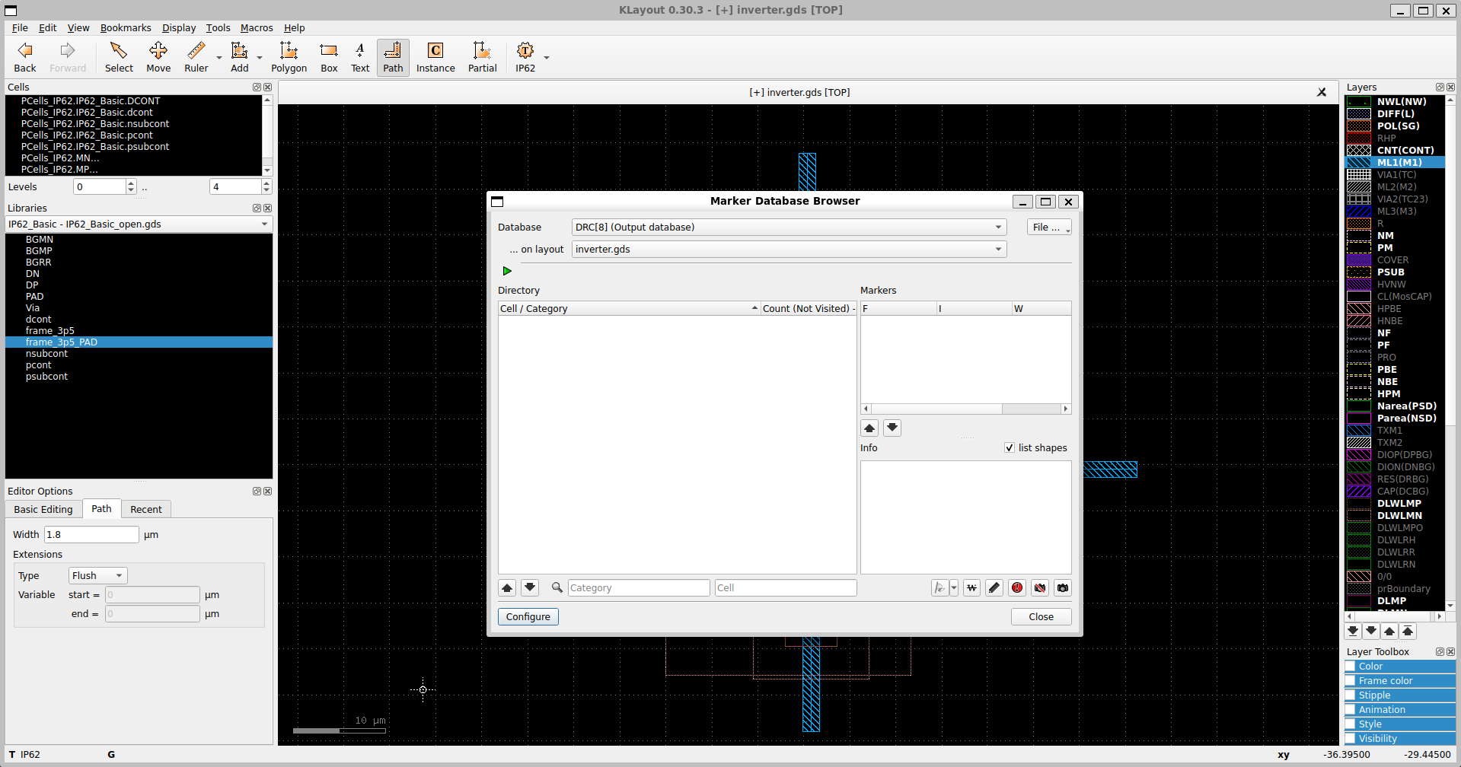
Klayout：DRC OK
何も表示されなければOK

Slide 59
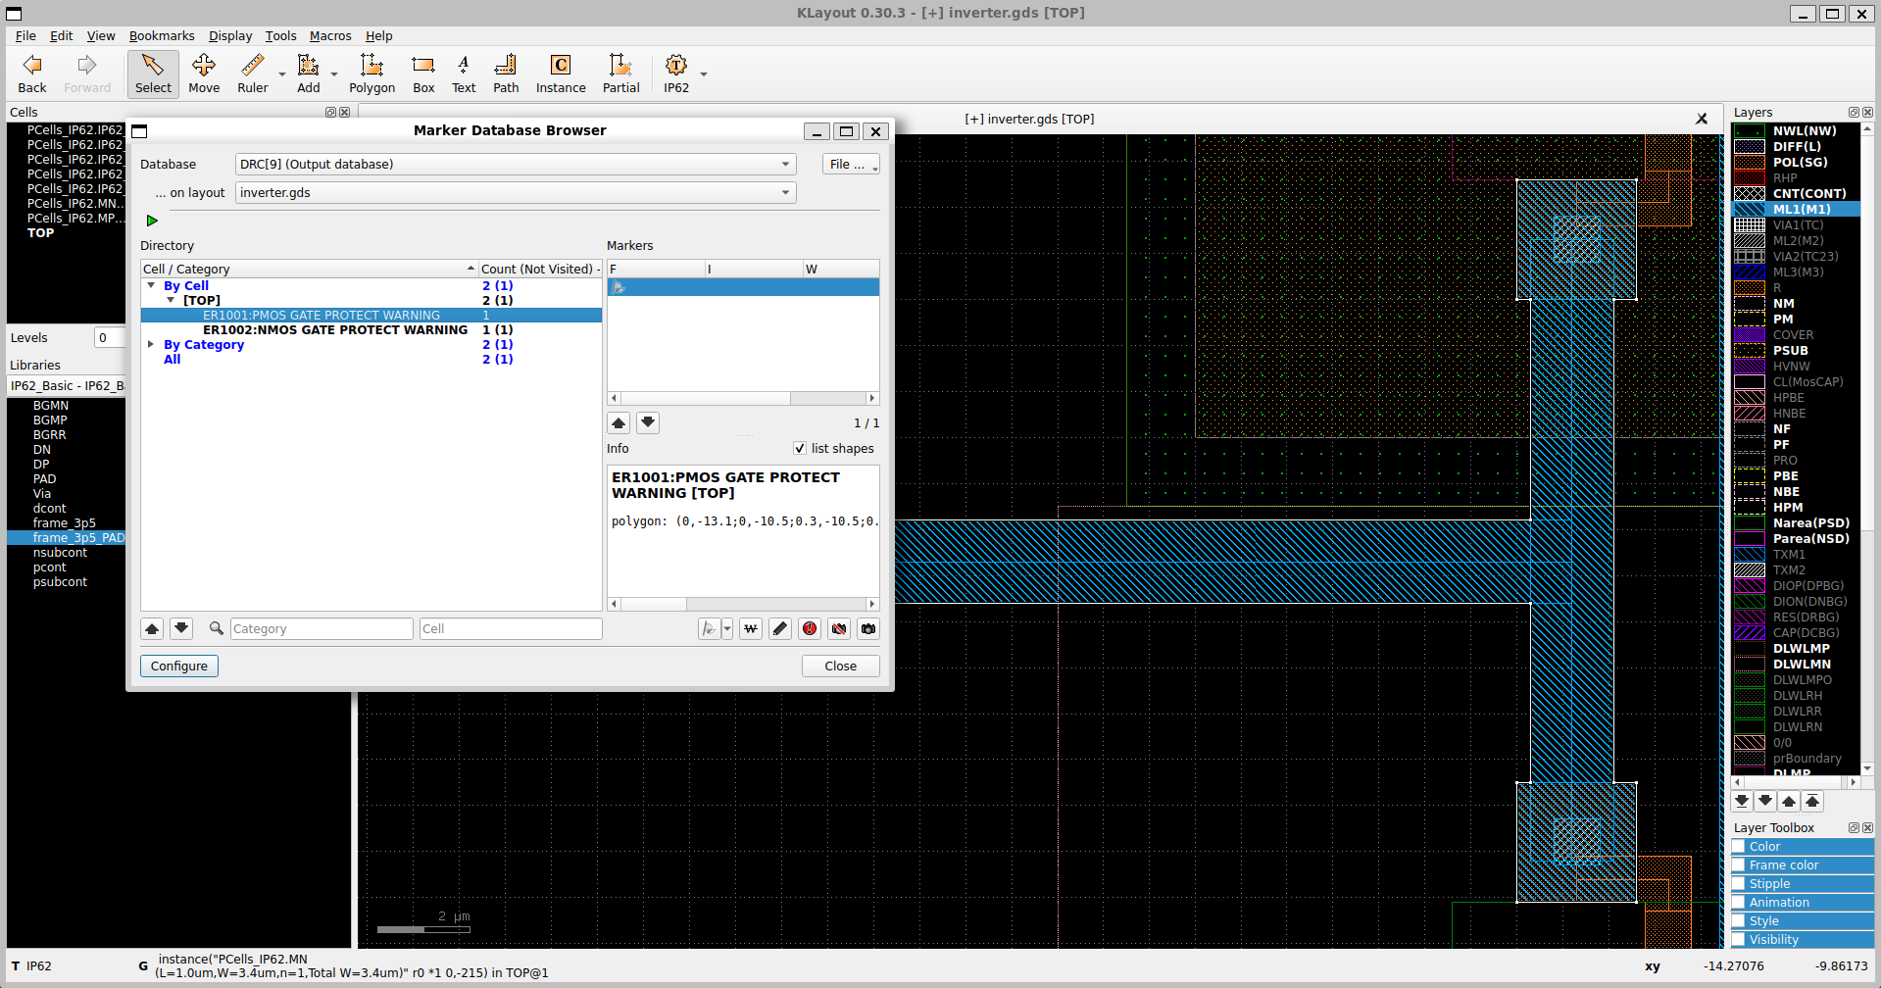
Klayout：DRC WARNING
ER1001, ER1002のWARNING
アンテナルールエラーのため無視してもよい

Slide 60
Klayout：LVS用ネットリストの出力方法 (1/3)
xschem上であらかじめLVS用の回路図を作成しておく。
ピンはipin, iopin, opin のみを使用する。
vdd.symやgnd.symを使用するとうまく通らない。
ファイルを同じ名前にする 例: nand.sch, nand.gds

Slide 61
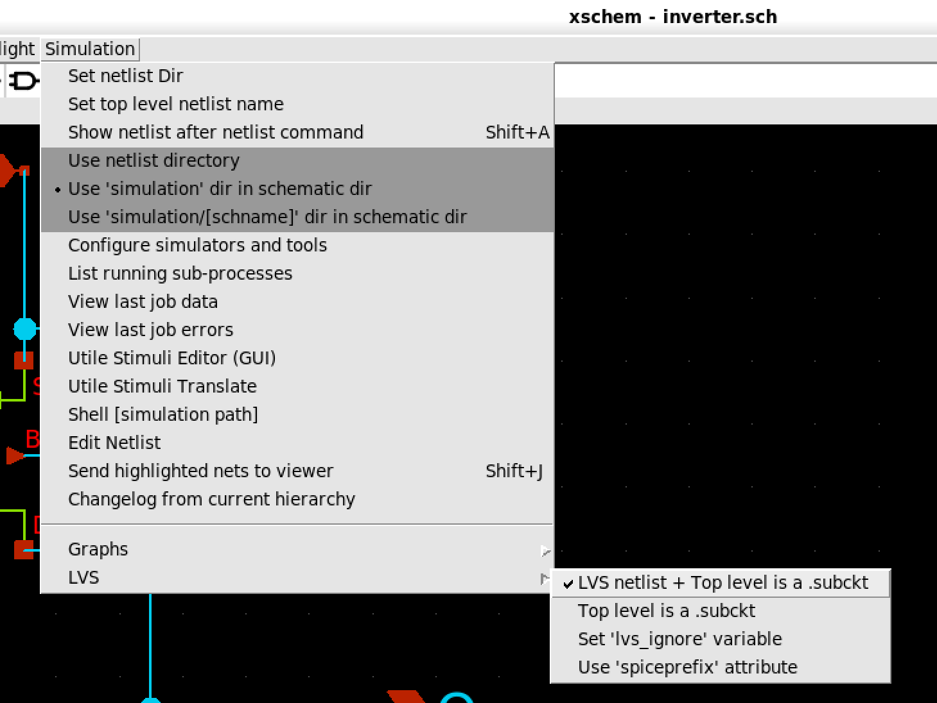
Klayout：LVS用ネットリストの出力方法 (2/3)
xschem上でLVS用のネットリストを出力する。
メニュー Simulation > Use ‘simulation’ dir in schematic dir に✓を入れる
メニュー Simulation > LVS > Use ‘spiceprefix’ attribute の✓を外す
メニュー Simulation > LVS > LVS netlist + Top level is a .subckt に✓を入れる
Netlistを押す
終わったら閉じて良い
デフォルトの生成場所は [xschem実行Dir]/simulation/

Slide 62
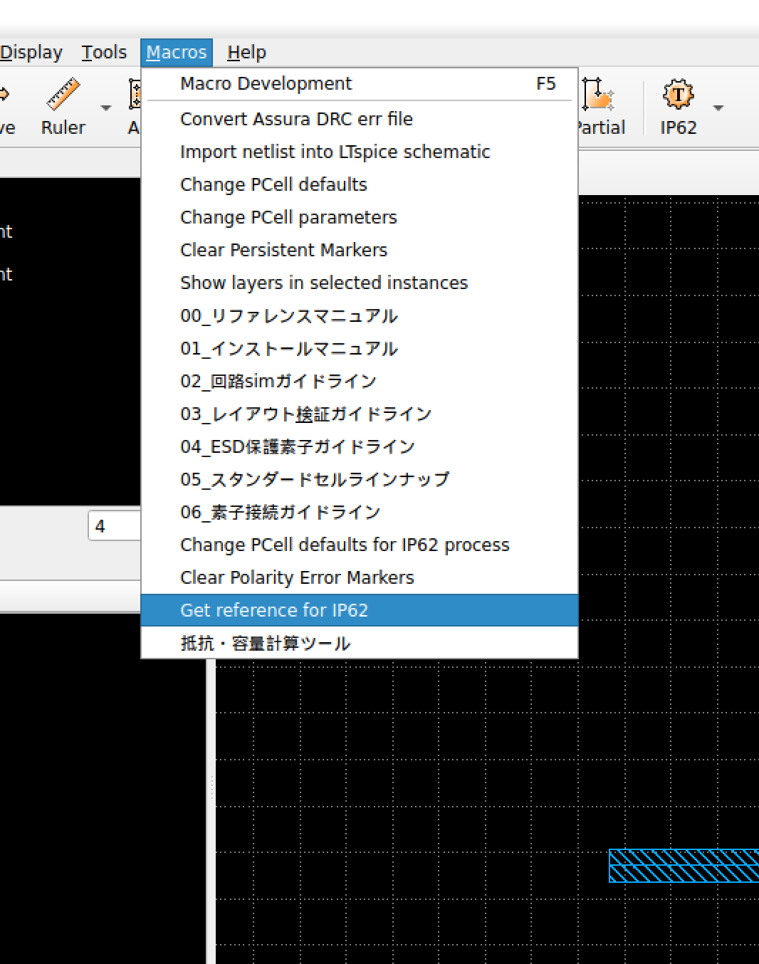
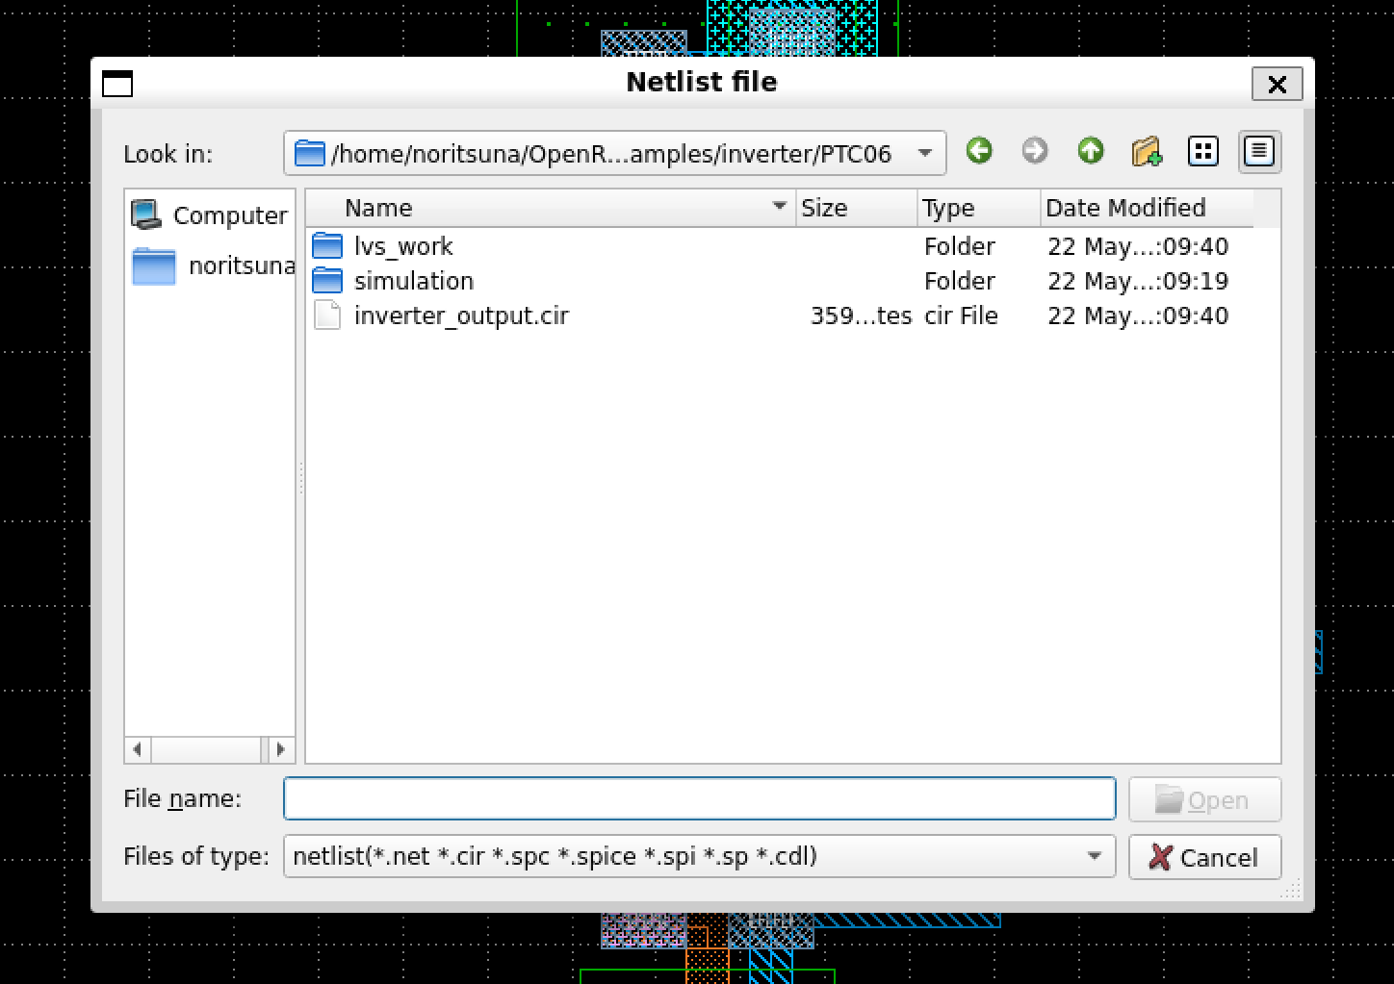
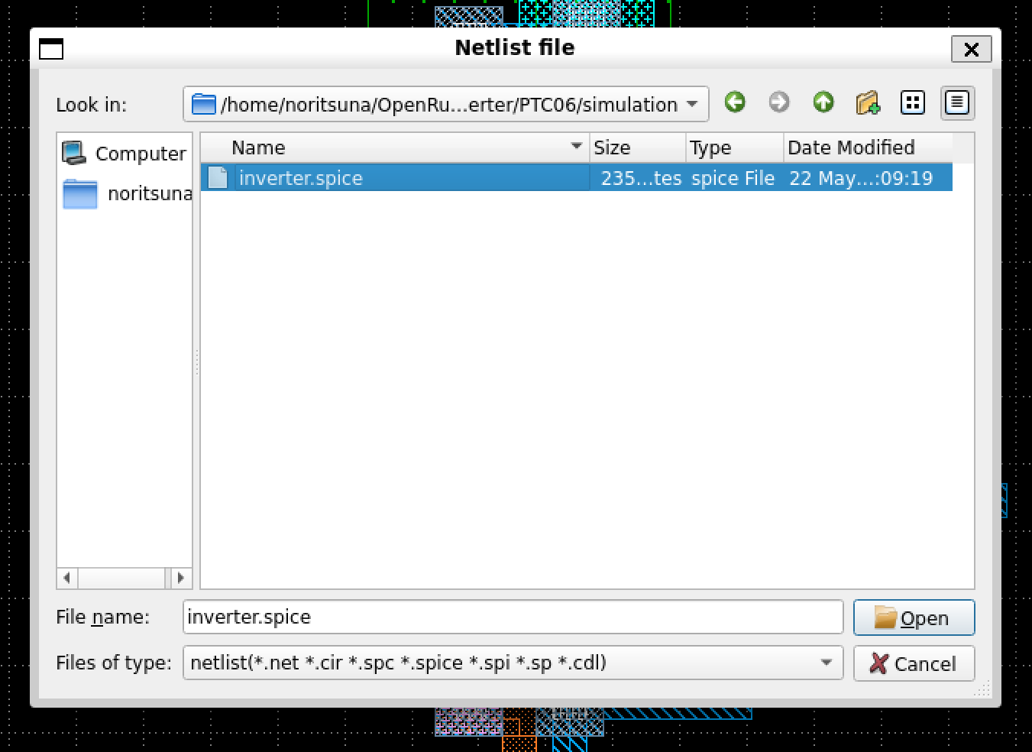
Klayout：LVS用ネットリストの出力方法 (3/3)
klayout上でLVS用のネットリストを出力する。
メニュー Macros > Get reference for IP62 を実行する
Dialogウィンドウが出る
simulation ディレクトリを選択する
inverter.spice ファイルを選択する

Slide 63
Klayout：LVSの実行
klayout上でネットリスト比較を実行する。
メニュー Tools > LVS > LVS for IP62 を実行する

Slide 64

Klayout：LVS NG
エラーマーク
Lのサイズが違う

Slide 65

Klayout：LVS OK
オールグリーンになる

Slide 66
提出
本日
提出物：回路図、レイアウト、githubのアカウント、連絡先（チップ送付先）
１，自分のGithub上にリポジトリを作ってもらって、schファイルとgdsファイルをアップロードする
２，READMEに感想などを記述する
３，DiscordでgithubのURLを告知する
４，ConnpassのIDもお願いします。
数日中
提出物：公開用の一言など
半年後
イベント：チップが届きますので、お渡し会を兼ねたチップ測定会を開催します

